Slide 1
Xây dựng website bán hàng bằng ASP.NET MVC5 Entity Framework
ThS. Bùi Thị Thanh Tú

Slide 2
DANH SÁCH YÊU CẦU CHỨC NĂNG
 | Admin | Customer
Layout | Tạo trang Admin Layout để tái sử dụng | Tạo trang Customer Layout để tái sử dụng
Danh mục | Quản lý danh mục sản phẩm (CRUD) | Tạo menu Danh mục Xem danh sách sản phẩm theo danh mục
Sản phẩm | Quản lý sản phẩm (CRUD, Tìm kiếm, Sắp xếp, phân trang) | Xem Chi tiết sản phẩm (Product Detail) Tìm kiếm sản phẩm, Sắp xếp, phân trang kết quả tìm kiếm
Tài khoản khách hàng và Đơn hàng | Quản lý tài khoản khách hàng và đơn hàng Xem, tìm kiếm, sắp xếp, phân trang tài khoản Xem danh sách đơn hàng và chi tiết đơn hàng của 1 khách hàng cụ thể | Quản lý Giỏ hàng Thanh toán Xác nhận đơn hàng Tra cứu Lịch sử mua hàng Đăng ký, Đăng nhập, Đăng xuất
Tài khoản Admin | Quản lý tài khoản Admin (CRUD, Tìm kiếm, phân trang) Đăng nhập, Đăng xuất
Trang Home | Có thể để thống kê | Theo biểu mẫu tham khảo

Slide 3
CÀI ĐẶT CÁC KHỐI CHỨC NĂNG
 | Phần Admin | Phần Customer
View | chỉnh sửa các form View tự sinh theo Thiết kế giao diện cho phần quản trị | tạo View dạng Empty để tự code theo Giao diện trang tham khảo
Controller | Dựa trên các Action Method được gen tự động, chỉnh sửa lại code | Bổ sung các Action method cho phù hợp với chức năng của Customer
Model | Bổ sung thêm các trường dữ liệu vào các table đã có của DB cho phù hợp với các trường dữ liệu cần lưu | Bổ sung các lớp Model để tạo cấu trúc dữ liệu cho: - shopping cart - related item - thống kê
Layout | Sử dụng file _AdminLayout, chỉnh sửa lại theo Thiết kế giao diện cho phần quản trị | Sử dụng file _CustomerLayout (theo giao diện trang tham khảo)

Slide 4
Phần 2: CÀI ĐẶT CHỨC NĂNG ADMIN
Nhóm chức năng | Chức năng
Layout | Tạo trang Admin Layout để tái sử dụng
Danh mục | Quản lý danh mục sản phẩm (CRUD)
Sản phẩm | Quản lý sản phẩm (CRUD, Tìm kiếm, Sắp xếp, phân trang)
Tài khoản khách hàng và Đơn hàng | Quản lý tài khoản khách hàng và đơn hàng Xem, tìm kiếm, sắp xếp, phân trang tài khoản Xem danh sách đơn hàng và chi tiết đơn hàng của 1 khách hàng cụ thể
Tài khoản Admin | Quản lý tài khoản Admin (CRUD, Tìm kiếm, phân trang) Đăng nhập, Đăng xuất
Trang Home | Có thể để thống kê

Slide 5
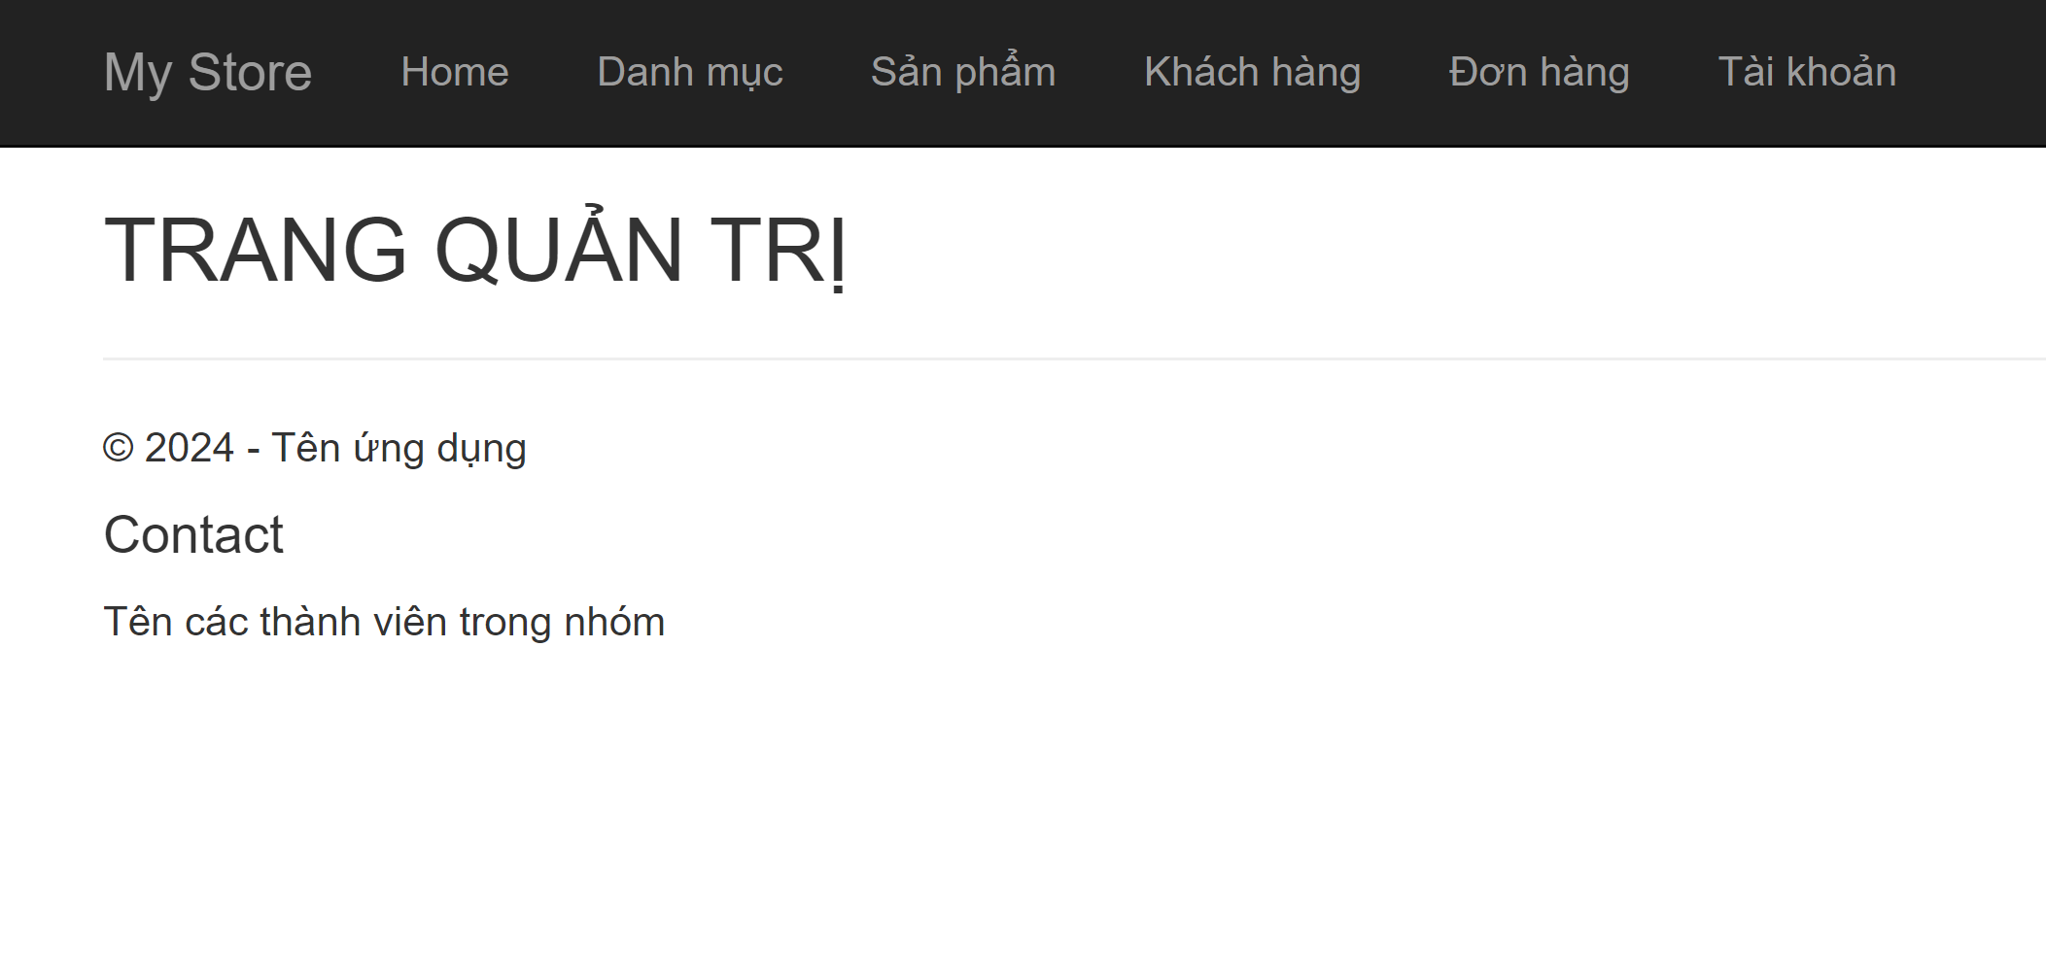
1. Admin Layout
Trong Area\Admin\View\Shared, tạo trang _AdminLayout.cshtml
  Copy trang template mặc định định _Layout.cshtml từ thư mục Project\View\Shared
  Đổi tên thành _AdminLayout.cshtml
  Chỉnh sửa nội dung phần Header, Footer theo cấu trúc như hình dưới đây
Link Video hướng dẫn: https://youtu.be/sZNB4IIu_IM

Slide 6

CÀI ĐẶT CHỨC NĂNG PHẦN CATEGORY

Slide 7
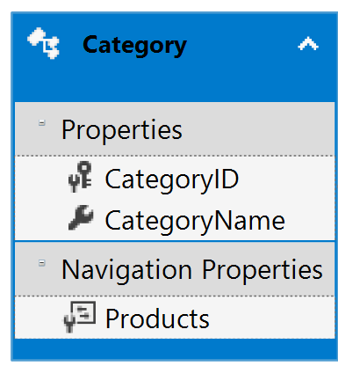
2. Quản lý Danh mục sản phẩm (CRUD)
Tạo tự động Controller + View theo dạng Controller with actions using entity framework tương ứng với lớp model Category
  Tạo controller CategoriesController với các action sau:
    Index: hiển thị danh sách Danh mục (gồm 1 action dạng GET)
    Detail: lấy dữ liệu một bản ghi Danh mục (gồm 1 action dạng GET)
    Create: tạo một Danh mục mới (gồm 2 action dạng GET, POST)
    Edit: cập nhật thông tin một Danh mục đã có (gồm 2 action dạng GET, POST)
    Delete: xóa một Danh mục đã có (gồm 2 action dạng GET, POST)
  Trong View\Categories, tạo các file View tương ứng với các action
    Index.cshtml
    Create.cshtml
    Edit.cshtml
    Delete.cshtml
    Details.cshtml
  Tối ưu hóa các đoạn code trùng nhau:
    Sử dụng Partial View để tạo form tái sử dụng
    Tạo hàm con sử dụng chung giữa Create, Edit và Delete
Link Video hướng dẫn: https://youtu.be/2Qu2bkNYie8

Slide 8
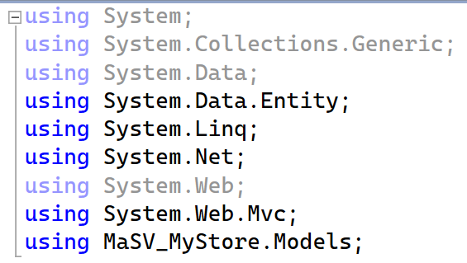
2. Quản lý Danh mục sản phẩm (CRUD)
2.1. CRUD dữ liệu từ 01 model: Controller
Khai báo thư viện | Khởi tạo thực thể entities để truy vấn dữ liệu
System.Data.Entity: Entity Framework System.LinQ: ngôn ngữ truy vấn dữ liệu LinQ MaSV_MyStore.Models: các lớp Model của dự án | Khởi tạo thực thể thuộc dạng MyStoreEntities để truy vấn dữ liệu. Thực thể này là private bên trong Controller

Slide 9
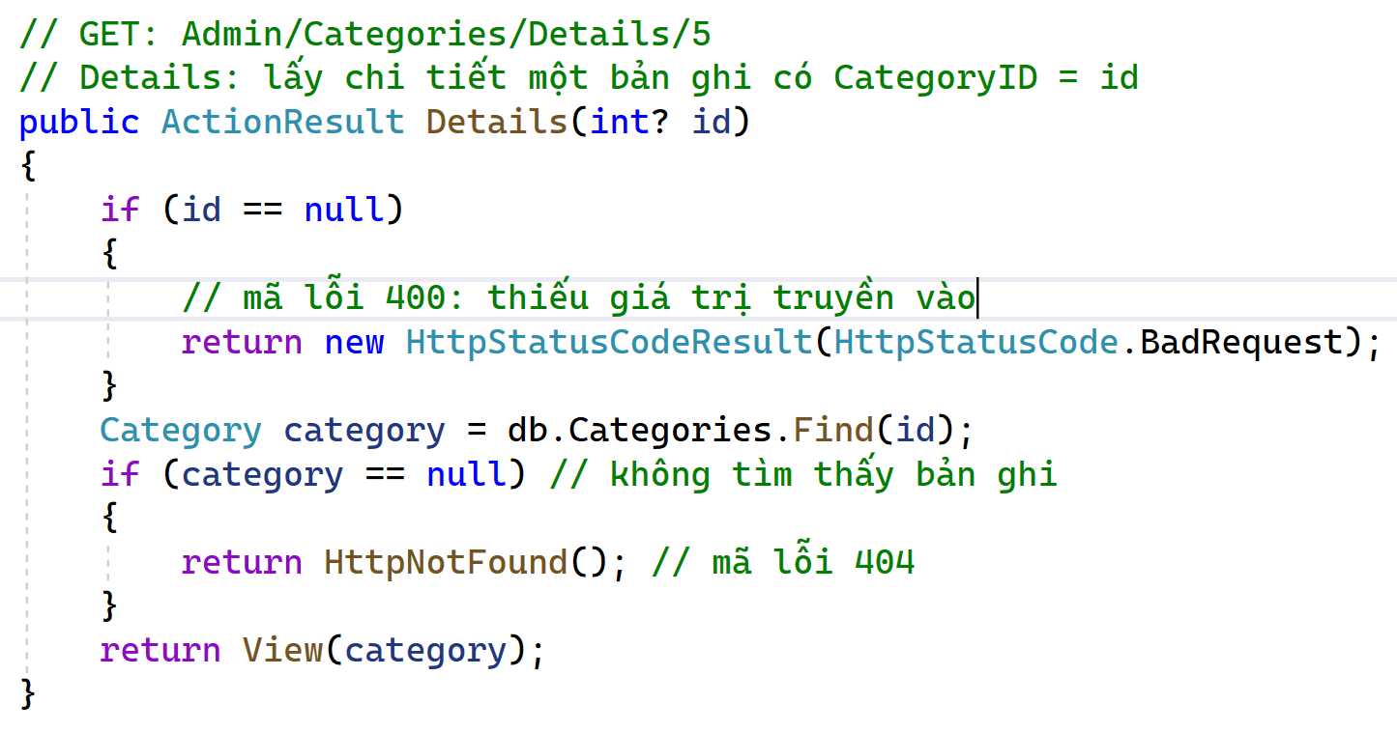
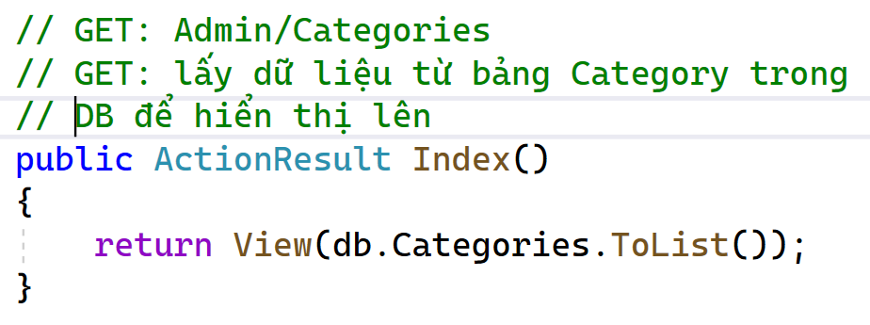
2. Quản lý Danh mục sản phẩm (CRUD)
2.1. CRUD dữ liệu từ 01 model: Controller
Index: hiển thị trang Danh sách danh mục | Details: Lấy một bản ghi cụ thể theo mã id từ DB
Dùng câu lệnh LinQ db.Categories để truy xuất vào lớp Category của Model Và dùng hàm ToList() để lấy dữ liệu trả về dạng danh sách đối tượng kiểu Category để hiển thị lên view Index | Câu lệnh Find() dùng để tìm một bản ghi duy nhất theo trường mã CategoryID Return View(category): hiển thị thông tin của Danh mục tìm được lên view Detail

Slide 10
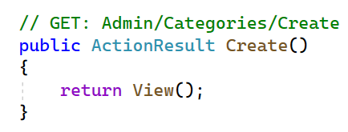
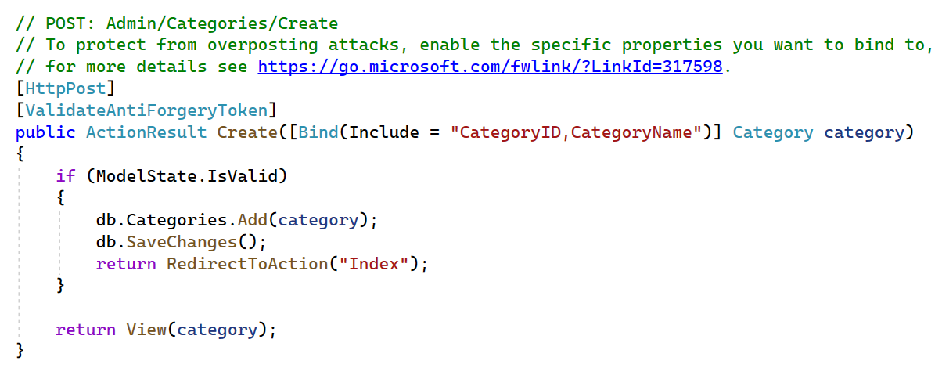
2. Quản lý Danh mục sản phẩm (CRUD)
2.1. CRUD dữ liệu từ 01 model: Controller
CREATE (GET): Hiển thị view Create | CREATE (POST): Lưu dữ liệu đã cập nhật vào từ view Create vào DB
 | Bind(Include = “CategoryID, CategoryName”): Lấy dữ liệu từ View truyền lên Controller theo thứ tự liệt kê của các trường truyền dữ liệu từ Controller sang Model theo thứ tự liệt kê của các trường Db.Categories.Add(category) thêm Danh mục đã nhập vào model Category SaveChange() để lưu thay đổi lên DB RedirectToAction(“Index”) để điều hướng về trang view Index

Slide 11
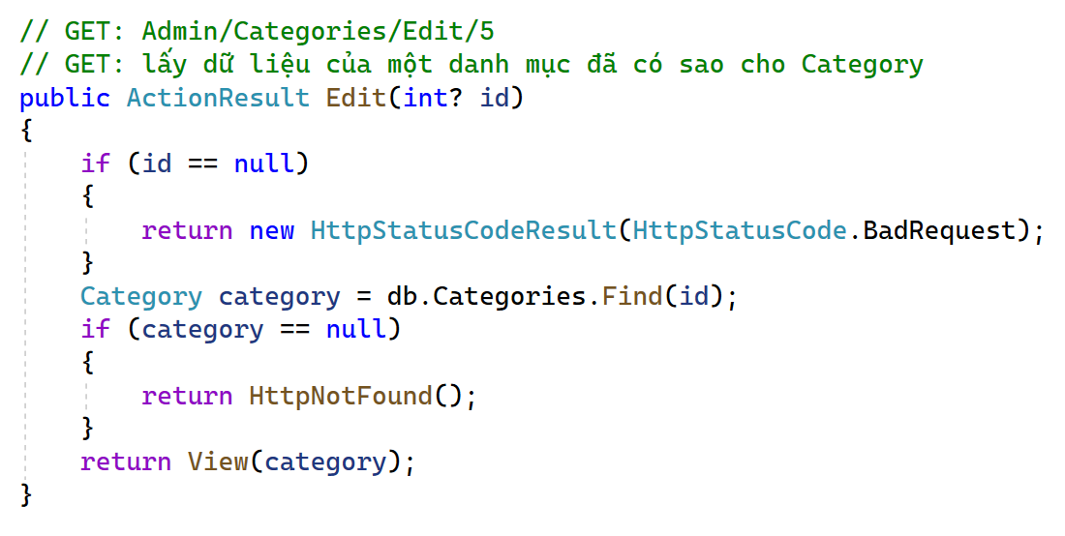
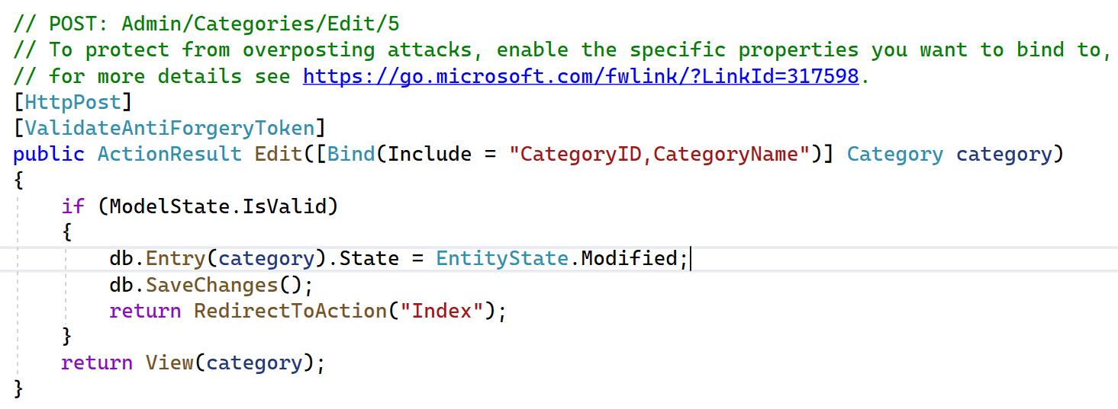
2. Quản lý Danh mục sản phẩm (CRUD)
2.1.CRUD dữ liệu từ 01 model: Controller
EDIT (GET): Lấy dữ liệu theo id đã chọn và hiển thị lên view Edit | EDIT (POST): Lưu dữ liệu đã cập nhật từ view Edit vào DB
Đoạn code này giống nội dung của action Details | Hàm Entry().state = EntityState.Modified để đánh dấu trạng thái Modified cho bản ghi đã chọn trong model Category

Slide 12
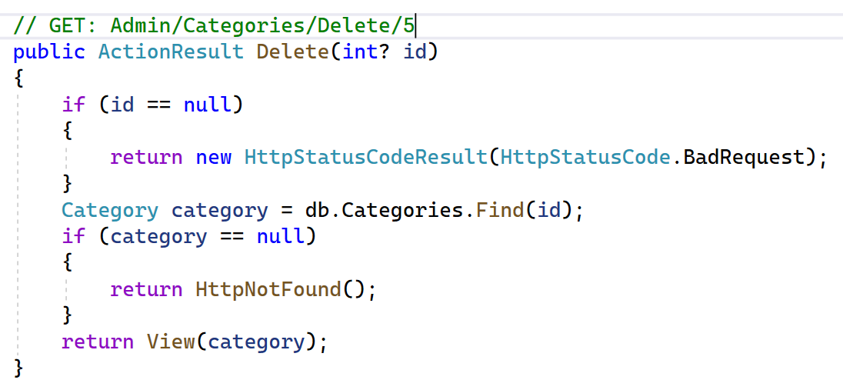
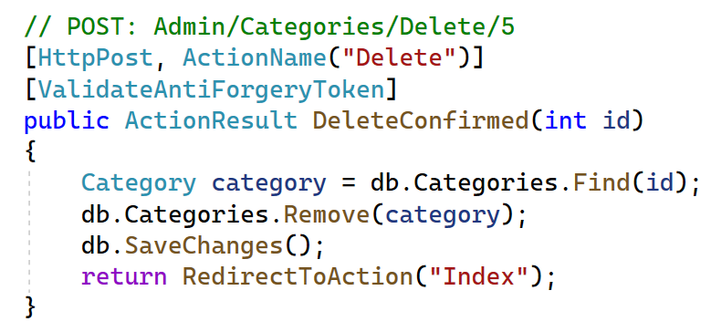
2. Quản lý Danh mục sản phẩm (CRUD)
2.1. CRUD dữ liệu từ 01 model: Controller
DELETE (GET): Lấy dữ liệu theo id đã chọn và hiển thị lên view Delete | DELETE (POST): Xóa bản ghi đã chọn ở view Delete
Đoạn code này giống nội dung của action Details | Hàm Remove() để xóa bản ghi đã chọn khỏi model Category Hàm SaveChange() để lưu thay đổi lên DB Hàm RedirectToAction(“Index”) để điều hướng về trang view Index

Slide 13
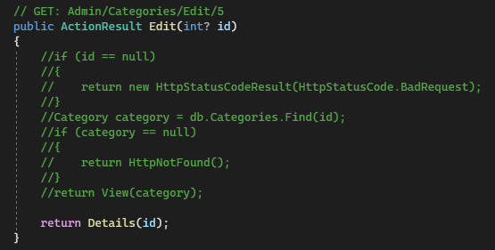
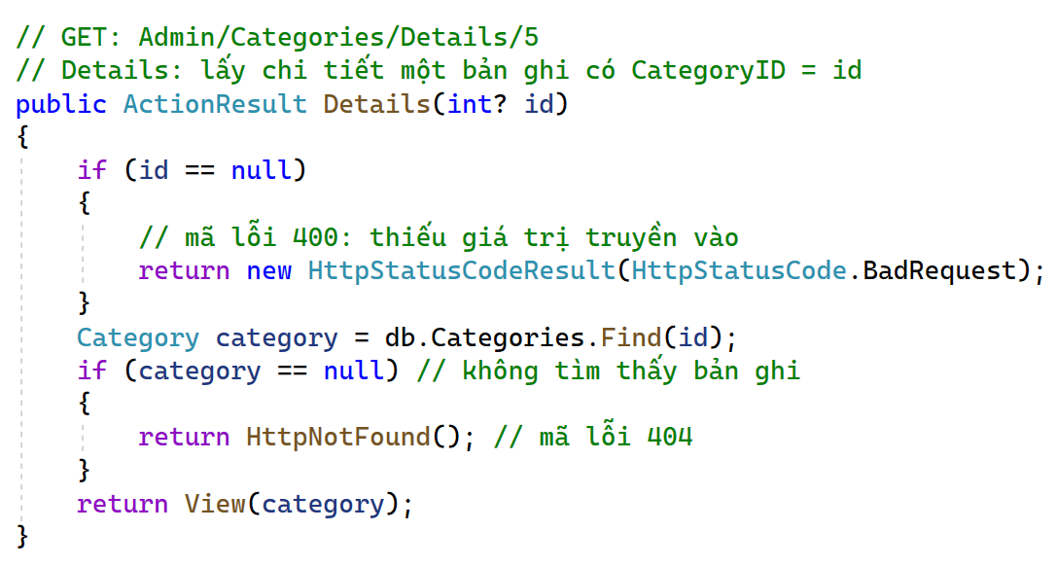
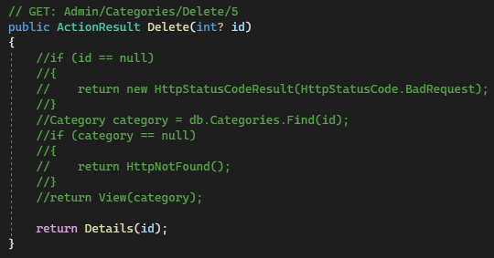
Tối ưu hóa code của các action GET trong Controller
03 hàm GET của Details, Edit, Delete có đoạn code giống nhau
➔ Viết lại 02 hàm Edit và Delete để gọi lại hàm Details

Slide 14
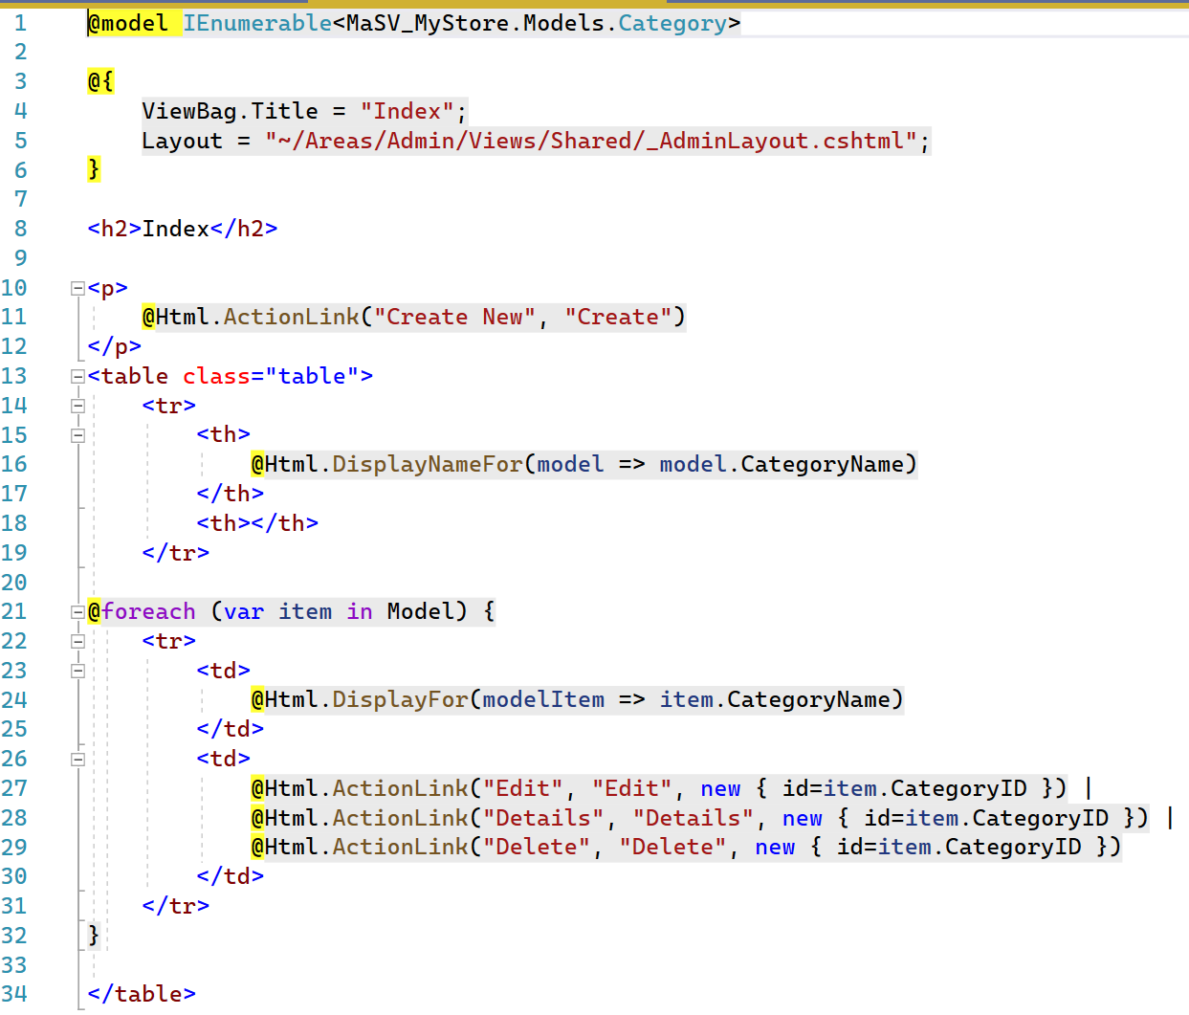
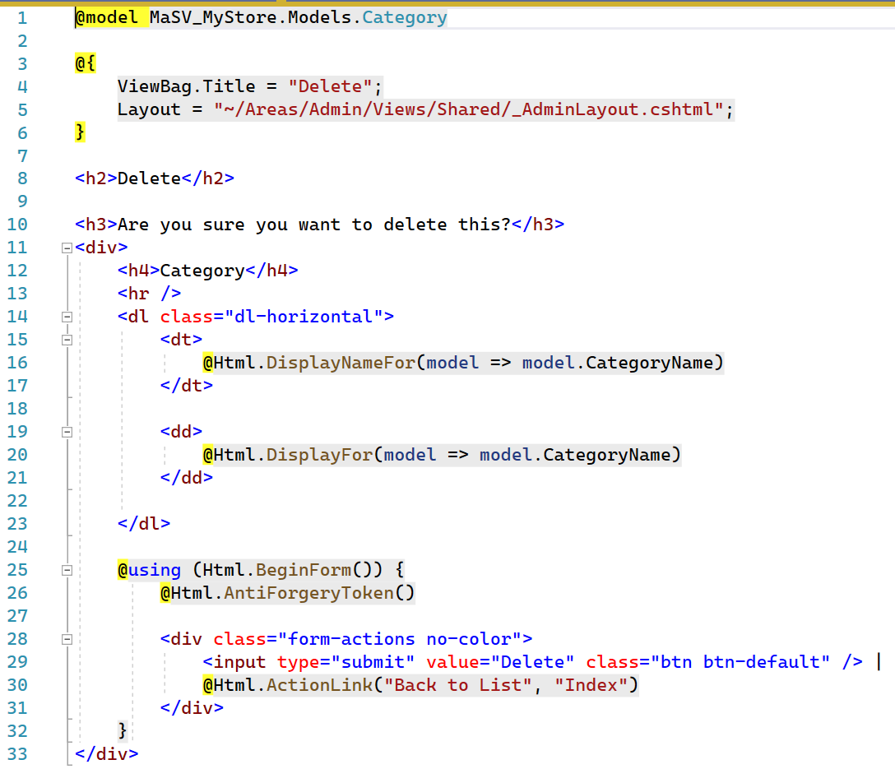
2. Quản lý Danh mục sản phẩm (CRUD)
2.2. CRUD dữ liệu từ 01 model: View
Index.cshtml | Delete.cshtml
@model: truyền vào dưới dạng danh sách IEnumerable<ProjectName.Models.ModelClassName> Sử dụng câu lệnh @foreach (var item in Model) để in ra danh sách các phần tử trong danh sách @Html.ActionLink(“linkText", “actionName", “routeValue”, “htmlAttribute): tạo một link có tên linkText, gọi hàm có tên actionName, truyền giá trị routeValue (có thể null) qua cho hàm actionName và format link theo định dạng quy định trong lớp htmlAttribute (mặc định k khai báo thì hiển thị dạng link) | @model: truyền vào dưới dạng một bản ghi kiểu ProjectName.Models. ModelClassName @Using Html.BeginForm("ActionMethod", "ControllerName","Get⁄Post Method"): tạo form tương ứng với “ActionMethod” của “ControllerName” và truyền dữ liệu theo phương thức “Get/Post Method” @Html.AntiForgeryToken(): để chặn việc ghi dữ liệu nhiều lần @Html.DisplayNameFor(model => model.CategoryName): hiển thị nhãn theo tên của trường dữ liệu tương ứng @Html.DisplayFor(model => model.CategoryName): hiển thị giá trị của trường dữ liệu tương ứng

Slide 15
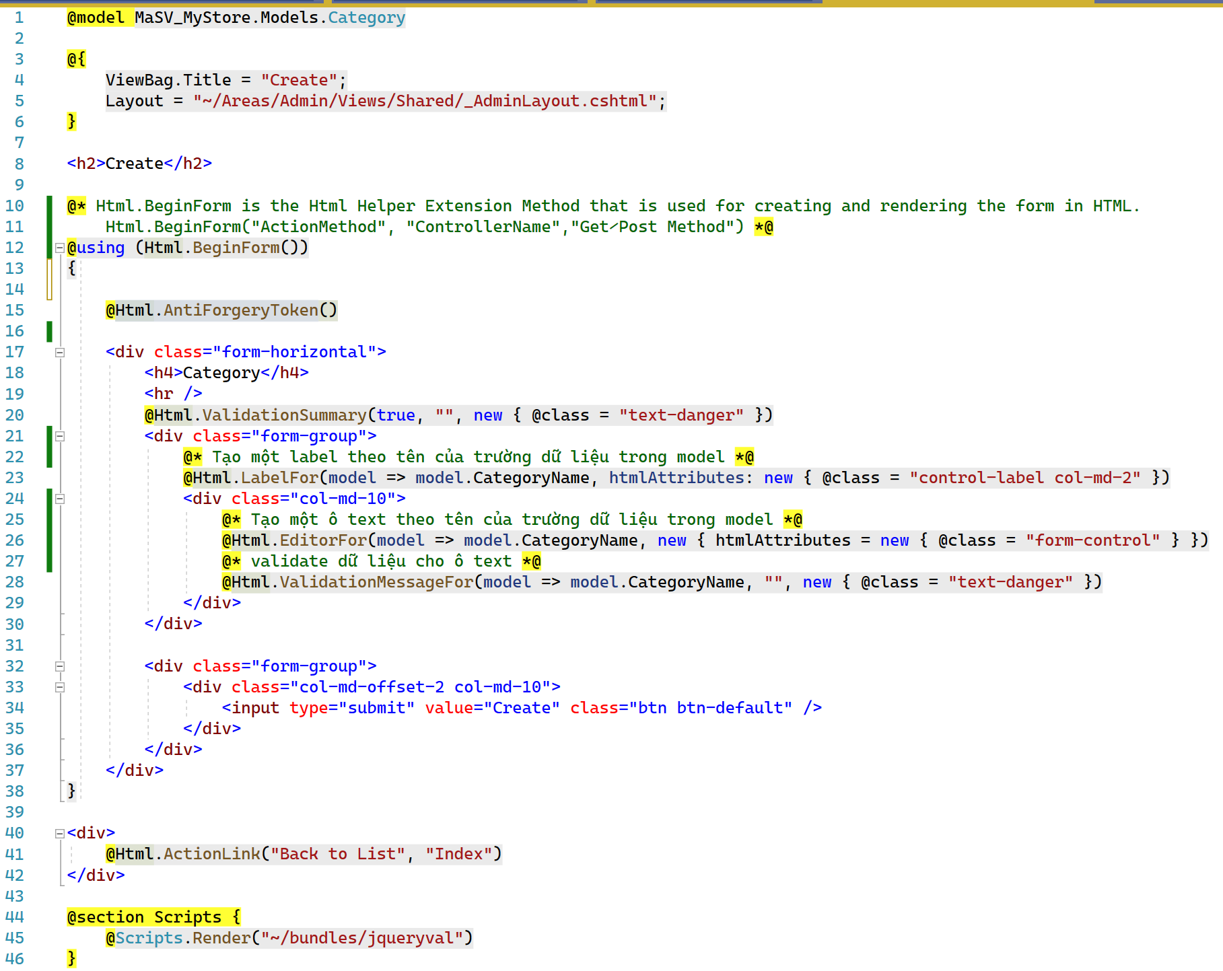
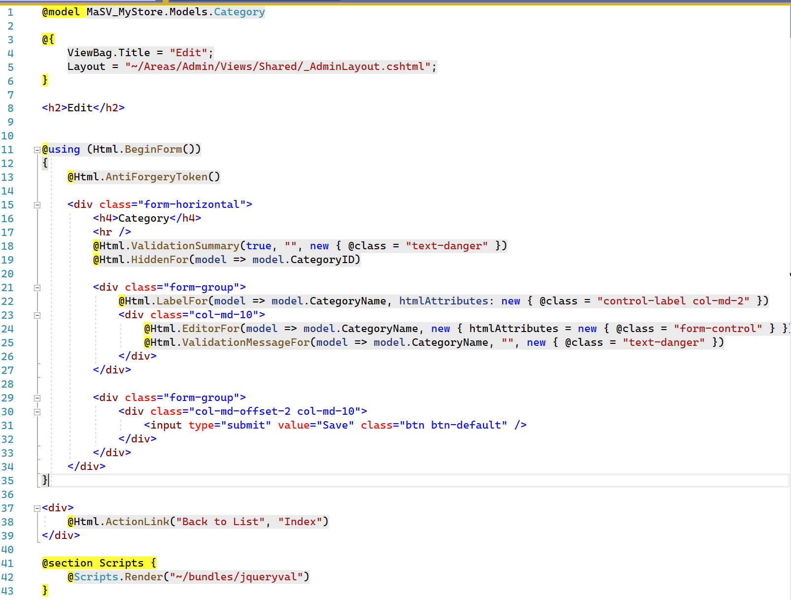
2. Quản lý Danh mục sản phẩm (CRUD)
2.2.CRUD dữ liệu từ 01 model: View
Create.cshtml | Edit.cshtml
@model: truyền vào dưới dạng một bản ghi kiểu ProjectName.Models. ModelClassName @Html.EditorFor(model => model.CategoryName, new { htmlAttributes = new { @class = "form-control" } }): hiển thị ô text với giá trị hiện tại của trường CategoryName trong DB (nếu bản ghi chưa có thì hiển thị rỗng) | @model: truyền vào dưới dạng một bản ghi kiểu ProjectName.Models. ModelClassName @Html.ValidationSummary(true, "", new { @class = "text-danger" }): validate dữ liệu trên form, và hiển thị toàn bộ danh sách lỗi ở đầu form và format theo kiểu text-danger của bootstrap @section Scripts: tạo một section tên Scripts @Scripts.Render(“đường dẫn”): nhúng file script vào form

Slide 16
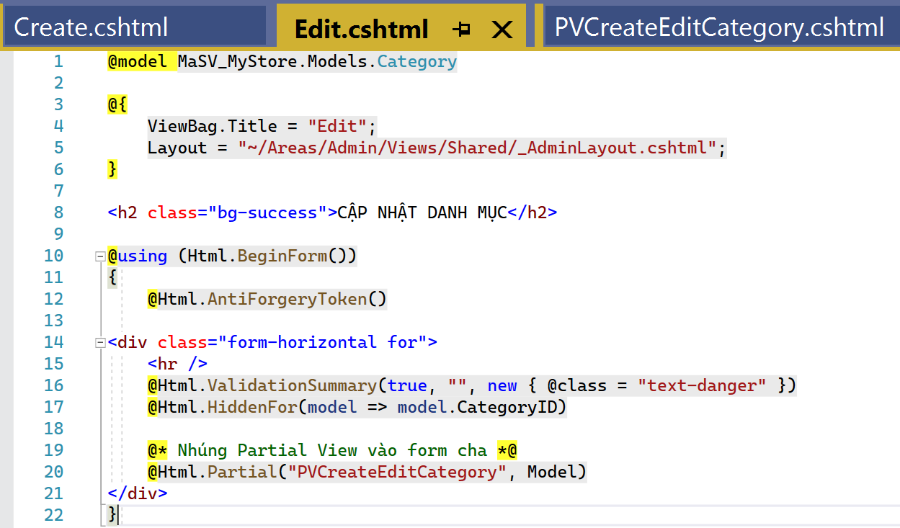
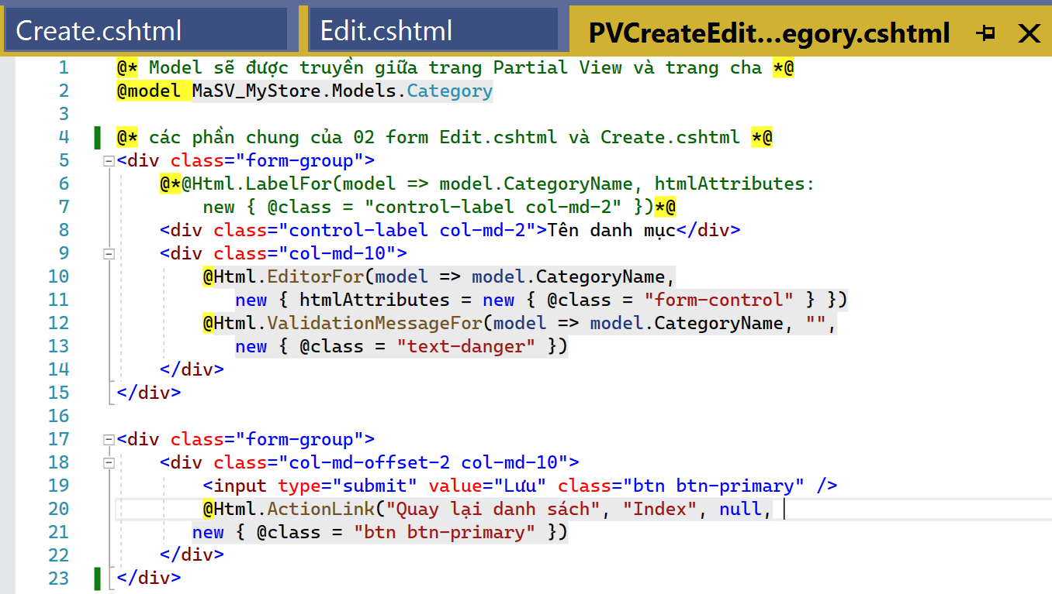
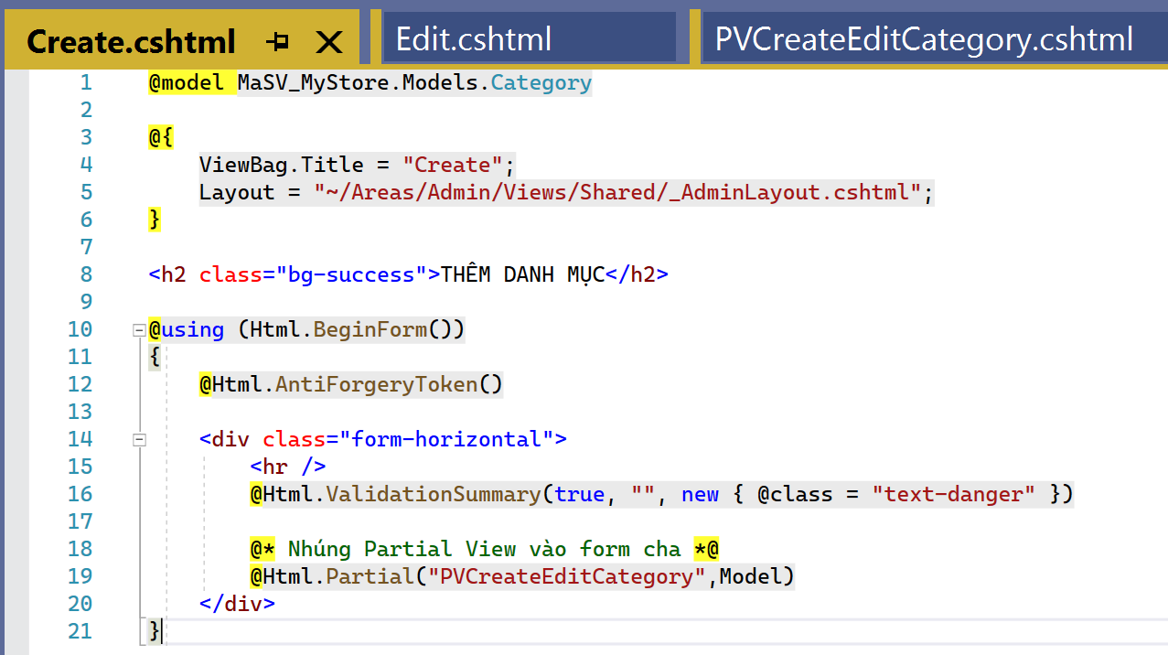
2. Quản lý Danh mục sản phẩm (CRUD)
2.3. Tối ưu hóa code của view
View của 02 trang Create và Edit có đoạn code giống nhau
➔ Tạo 01 Partial View chứa các phần code giống nhau
➔ Nhúng Partial View vào trang View của Create và Edit bằng lệnh: @html.Partial(“PartialViewName”, “modelName”)

Slide 17
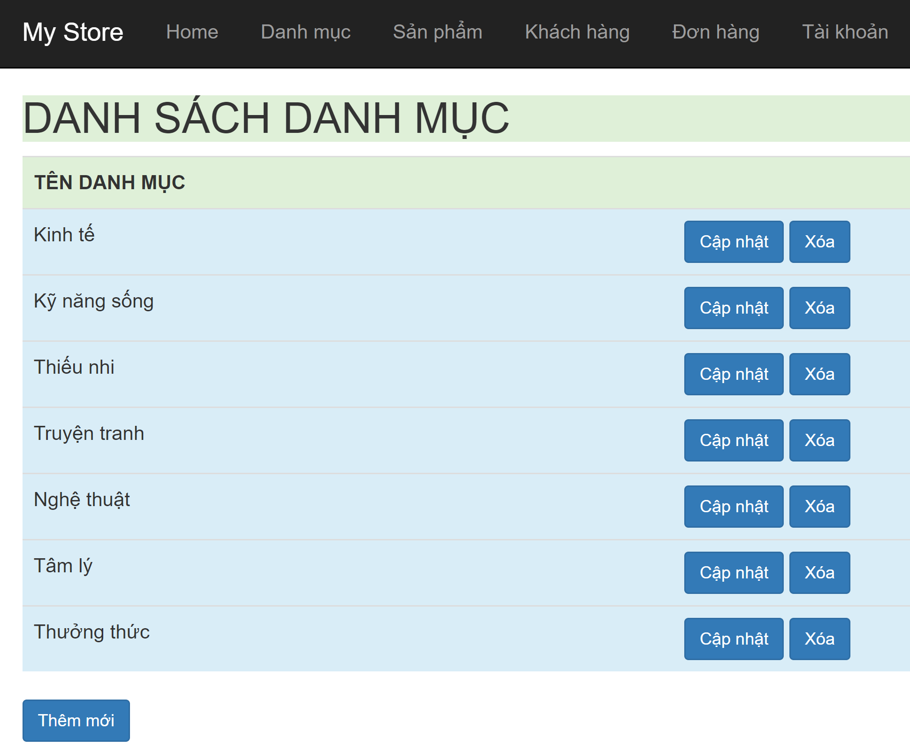
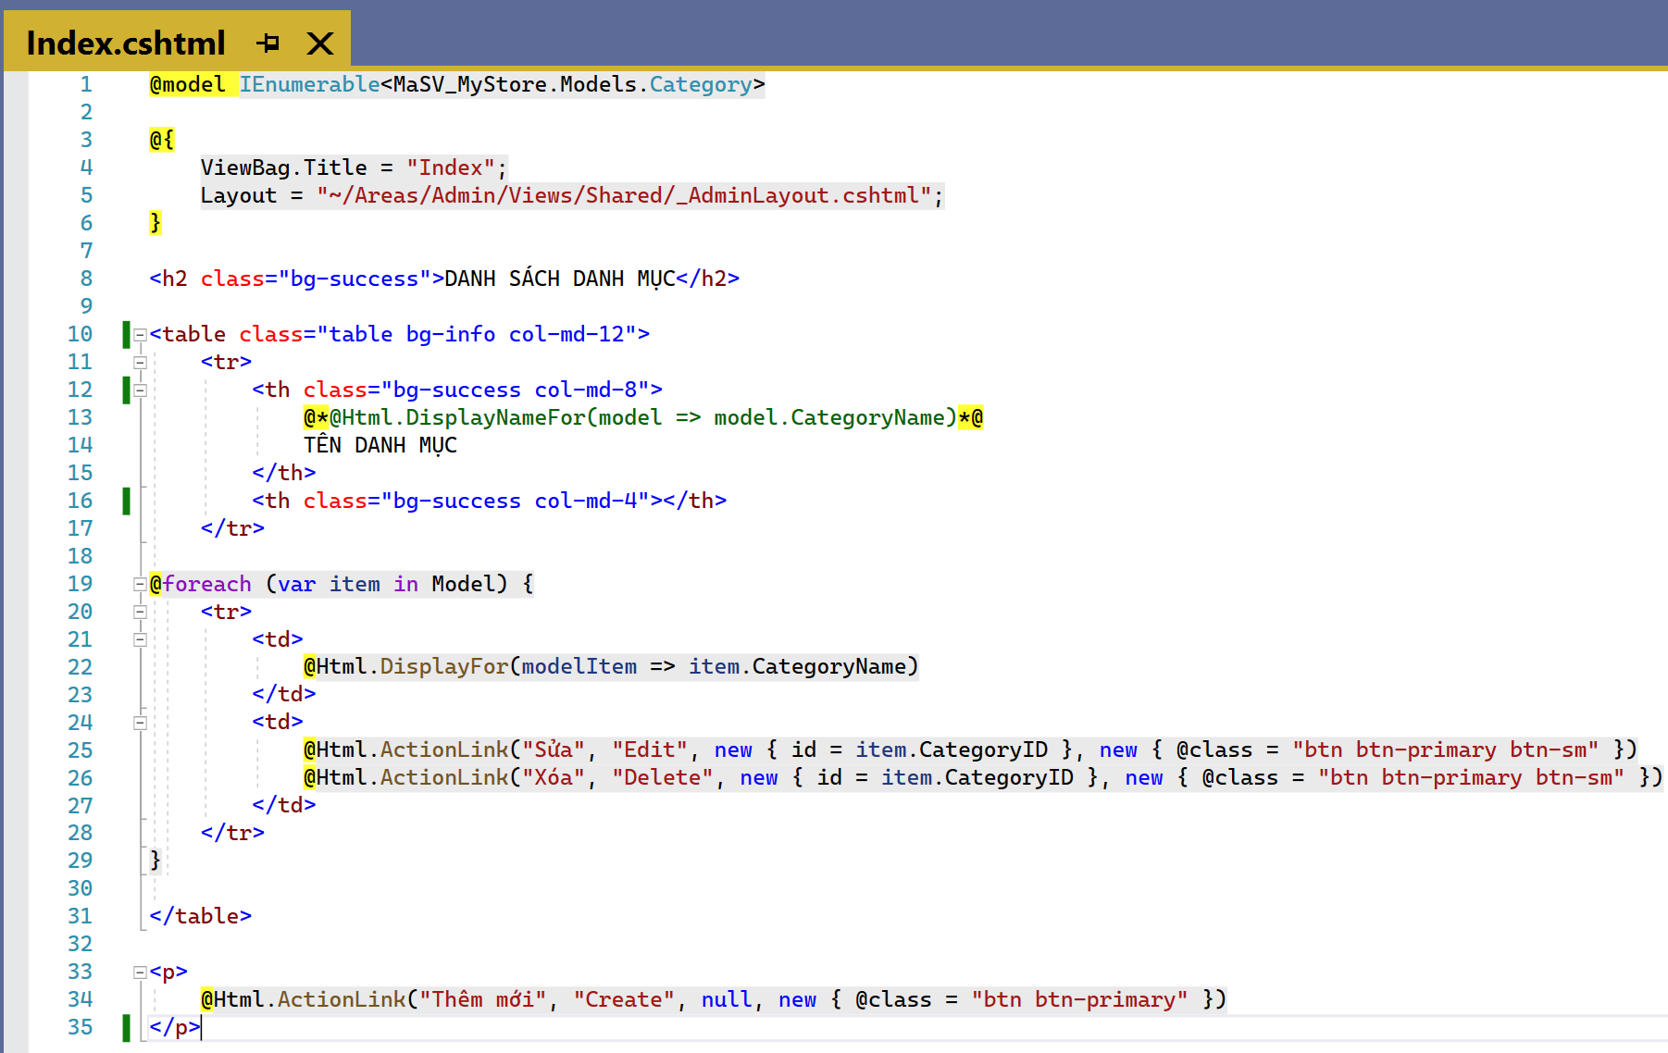
2. Quản lý Danh mục sản phẩm (CRUD)
2.4. Tùy chỉnh giao diện theo biểu mẫu: Index.cshtml
Chỉnh tên các cột dữ liệu để hiển thị thân thiện hơn
Đổi tên các link ra tiếng việt
Format để link hiển thị dạng btton bằng lệnh:
@Html.ActionLink(“linkText", “actionName", “routeValue”, new {@class =“tên lớp button của bootstrap”})
Format màu nền cho tiêu đề Form và tiêu đề Table

Slide 18
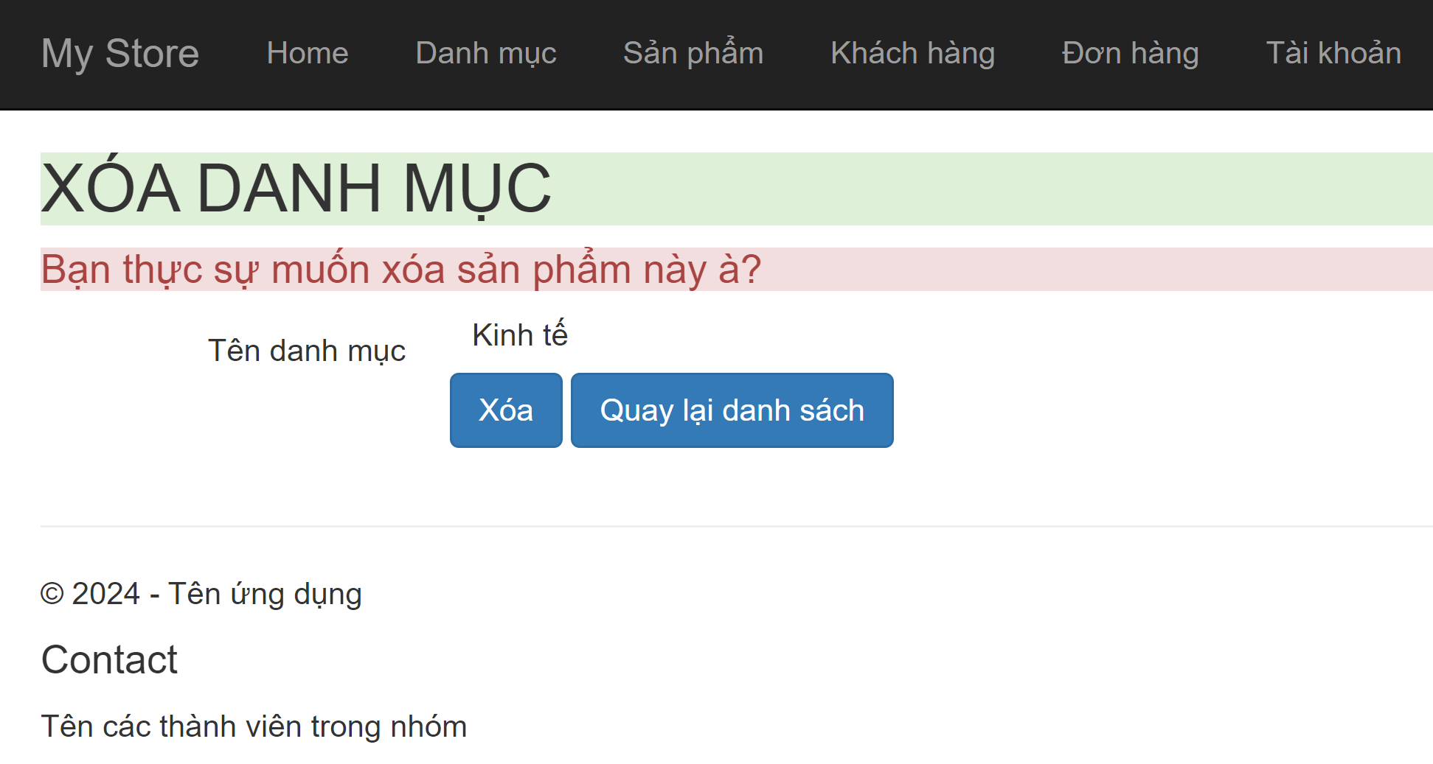
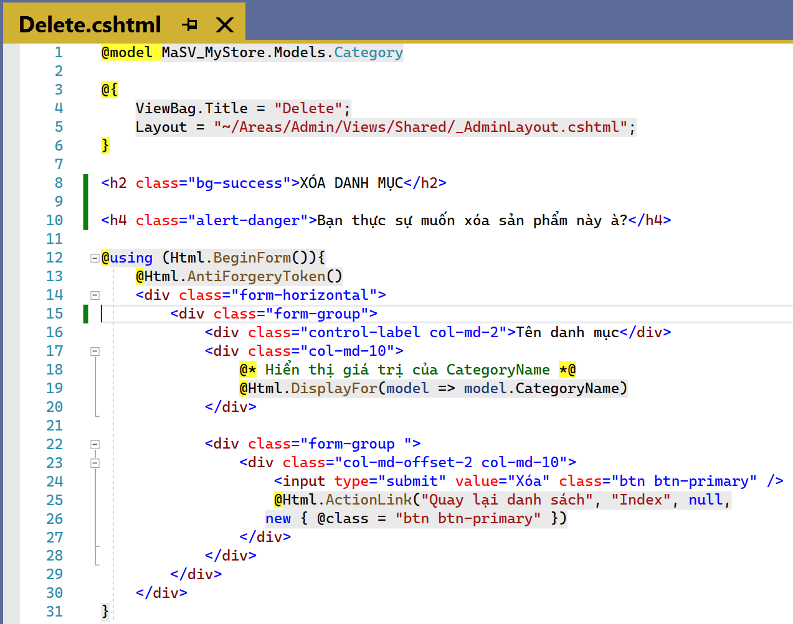
2. Quản lý Danh mục sản phẩm (CRUD)
2.4. Tùy chỉnh giao diện theo biểu mẫu: Delete.cshtml
Chỉnh tên các cột dữ liệu để hiển thị thân thiện hơn
Đổi tên các link ra tiếng việt
Format để link hiển thị dạng btton bằng lệnh:
@Html.ActionLink(“linkText", “actionName", “routeValue”, new {@class =“tên lớp button của bootstrap”})
Format màu nền cho tiêu đề Form và tiêu đề Table

Slide 19
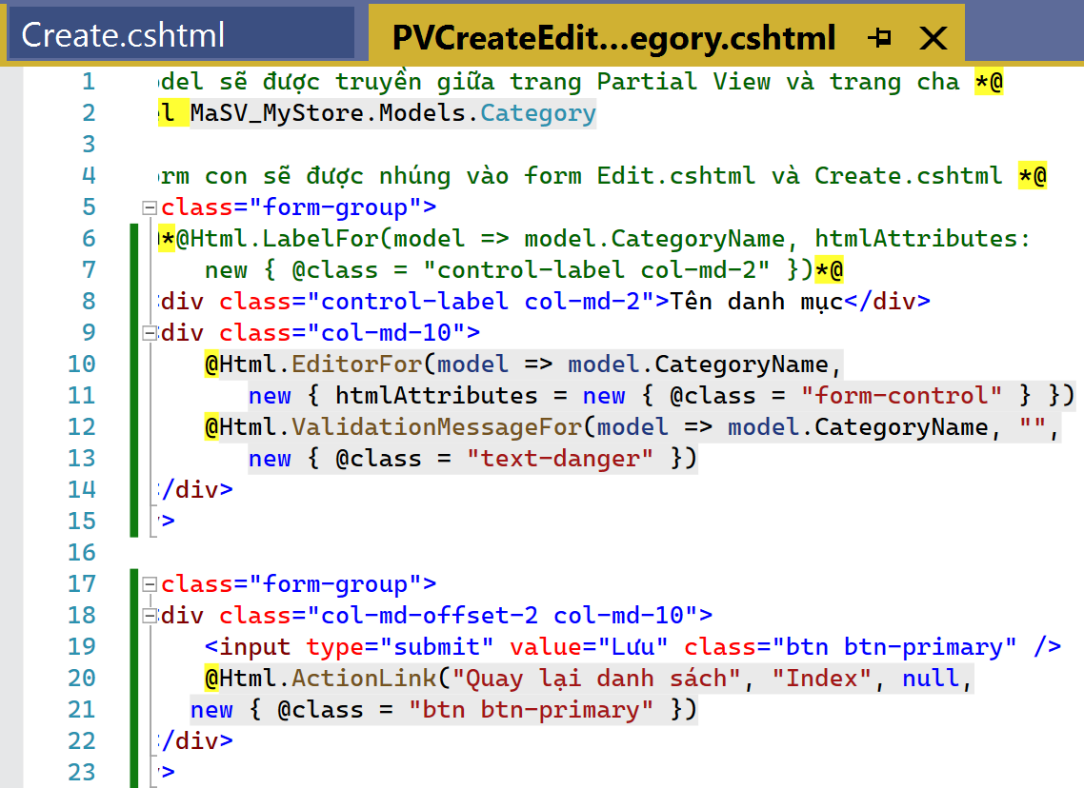
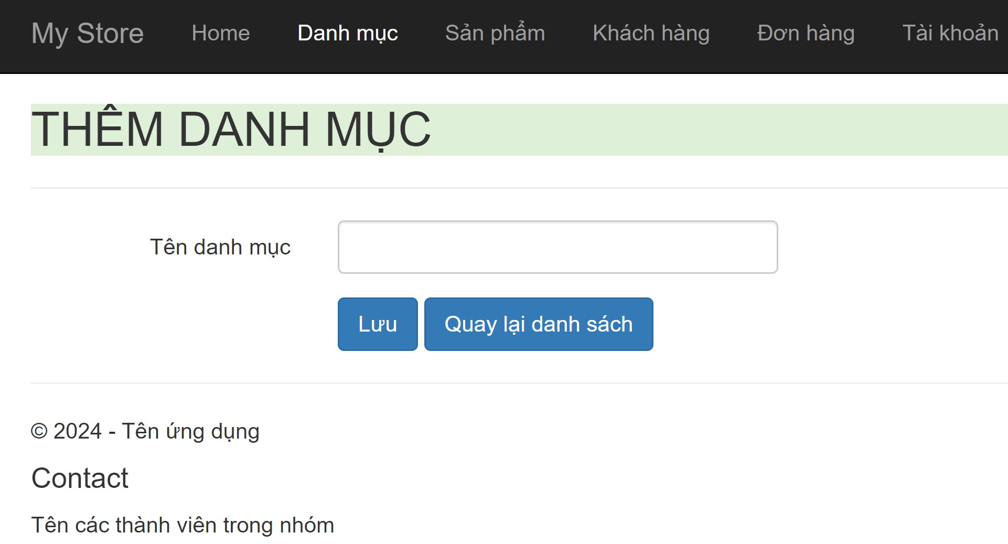
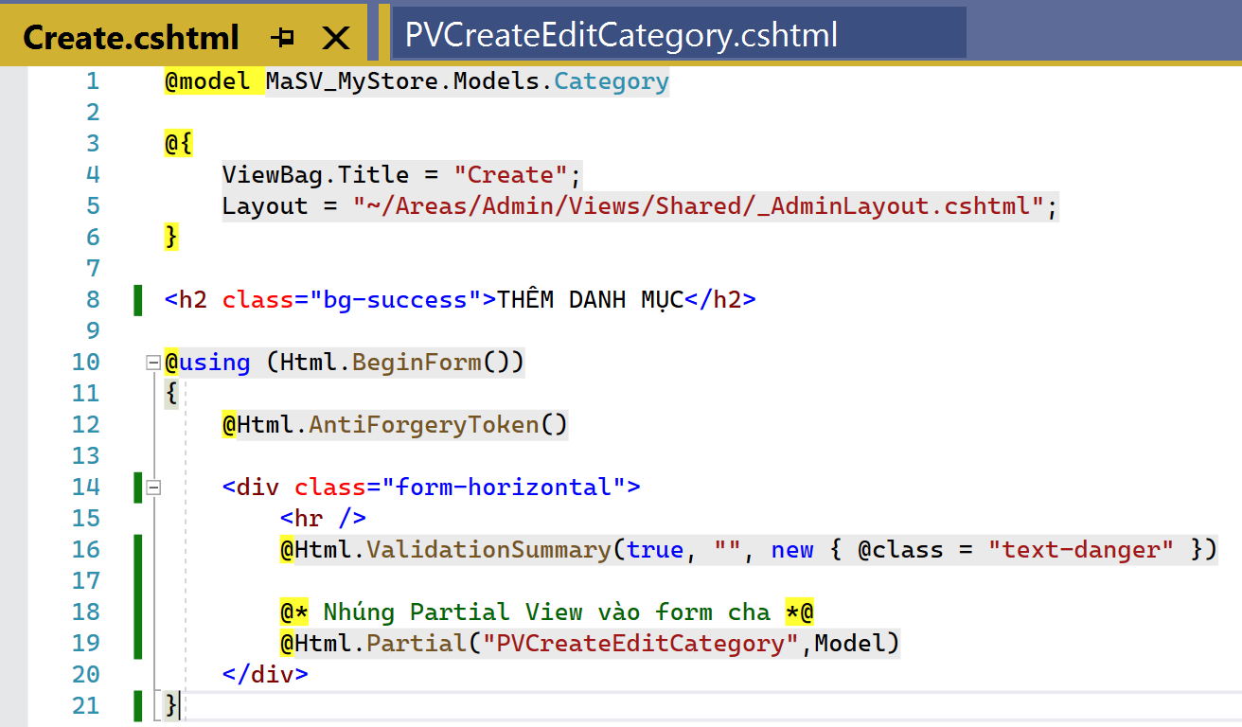
2. Quản lý Danh mục sản phẩm (CRUD)
Tùy chỉnh giao diện theo biểu mẫu: Create.cshtml
Format lại 2 trang: PVCreateEditCategory và Create
Chỉnh tên các cột dữ liệu để hiển thị thân thiện hơn
Đổi tên các link ra tiếng việt
Format để link hiển thị dạng btton bằng lệnh:
@Html.ActionLink(“linkText", “actionName", “routeValue”, new {@class =“tên lớp button của bootstrap”})
Format màu nền cho tiêu đề Form và tiêu đề Table

Slide 20
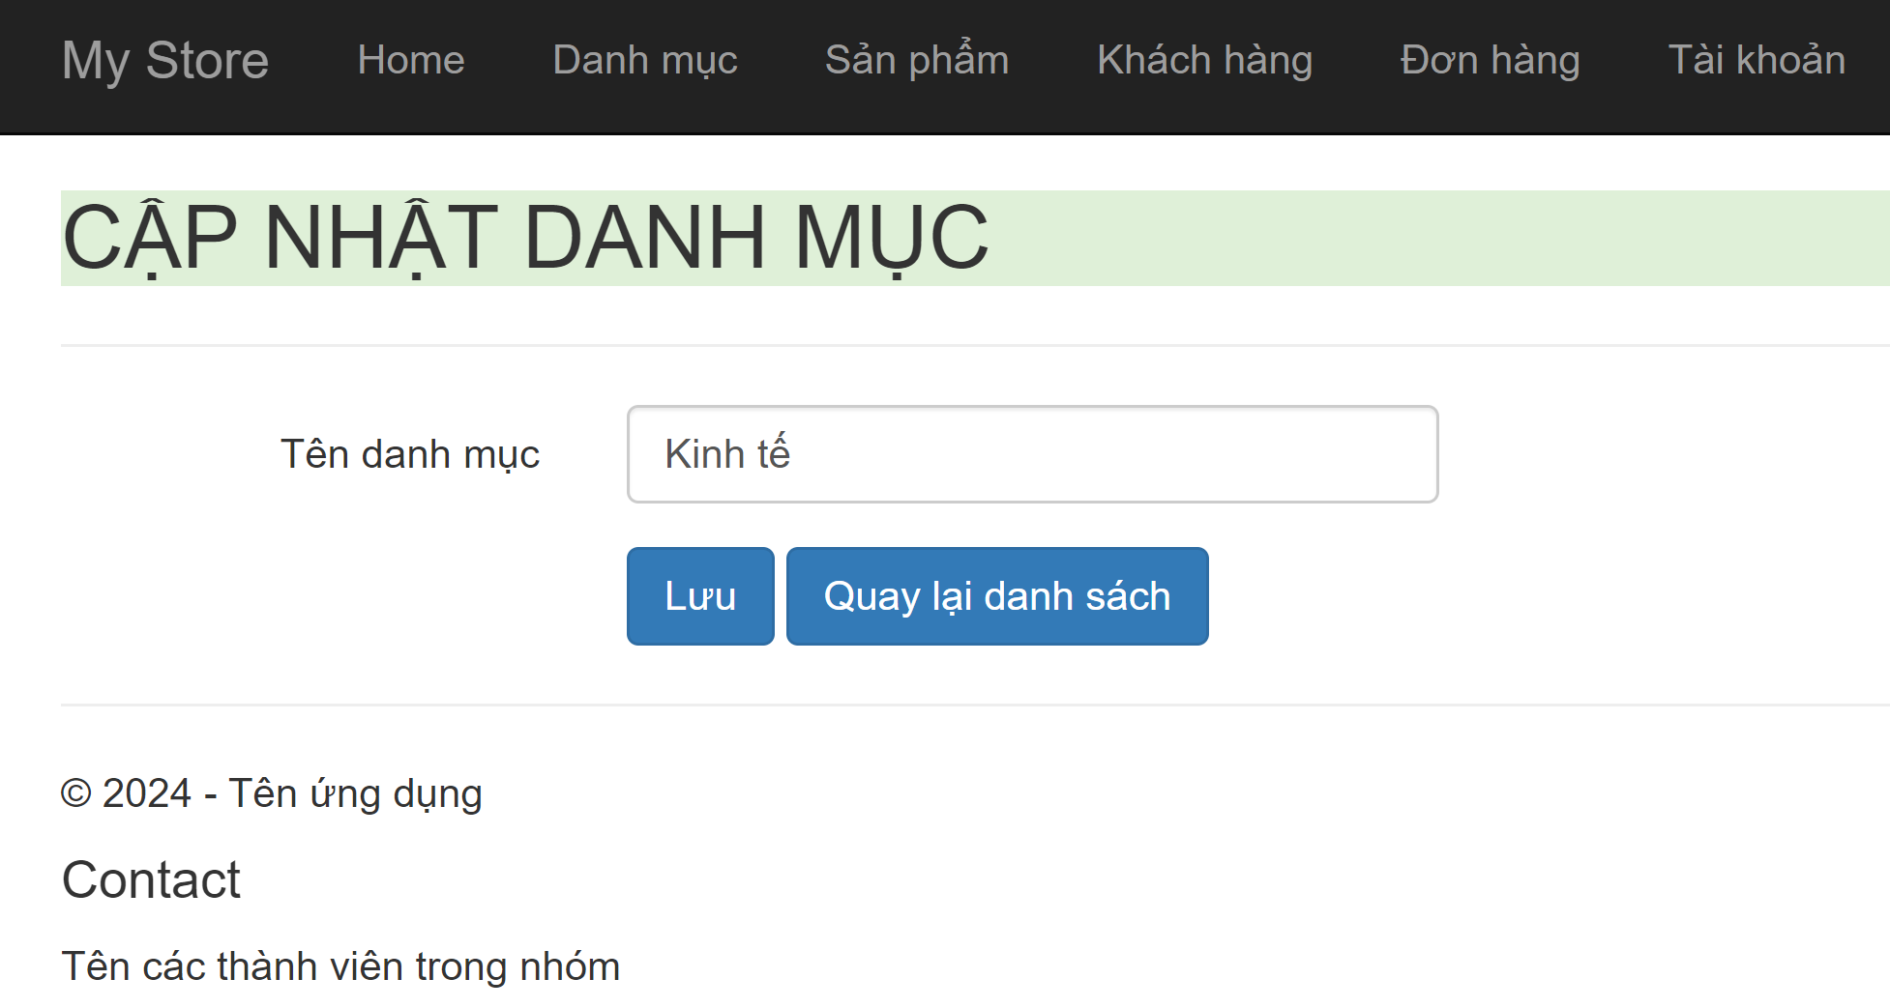
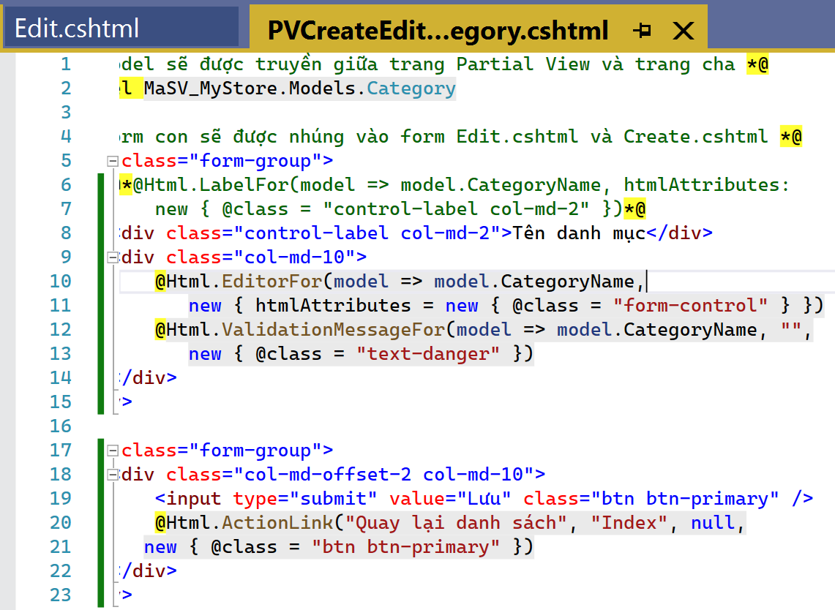
2. Quản lý Danh mục sản phẩm (CRUD)
2.4. Tùy chỉnh giao diện theo biểu mẫu: Edit.cshtml
Format lại 2 trang: PVCreateEditCategory và Edit
Chỉnh tên các cột dữ liệu để hiển thị thân thiện hơn
Đổi tên các link ra tiếng việt
Format để link hiển thị dạng btton bằng lệnh:
@Html.ActionLink(“linkText", “actionName", “routeValue”, new {@class =“tên lớp button của bootstrap”})
Format màu nền cho tiêu đề Form và tiêu đề Table

Slide 21
CÀI ĐẶT CHỨC NĂNG PHẦN PRODUCT

Slide 22
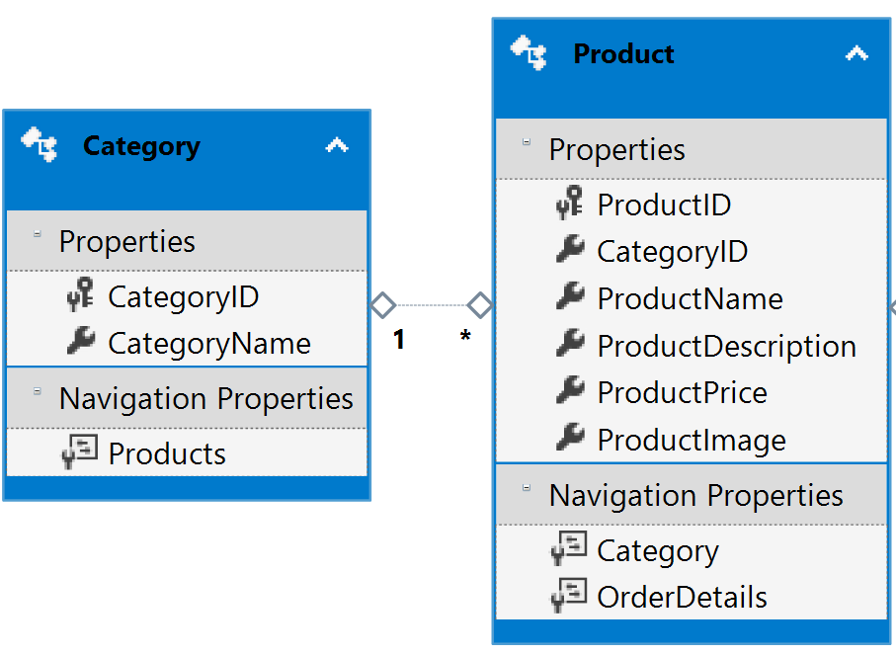
3. Quản lý Sản phẩm (CRUD)
Tạo tự động Controller + View theo dạng Controller with actions using entity framework tương ứng với lớp model Product
  Tạo controller ProductsController với các action sau:
    Index: hiển thị danh sách Sản phẩm (gồm 1 action dạng GET)
    Details: xem chi tiết thông tin 01 sản phẩm (gồm 1 action dạng GET)
    Create: tạo một Sản phẩm mới (gồm 2 action dạng GET, POST)
    Edit: cập nhật thông tin một Sản phẩm đã có (gồm 2 action dạng GET, POST)
    Delete: xóa một sản phẩm đã có (gồm 2 action dạng GET, POST)
  Trong View\Products, tạo các file View tương ứng với các action
    Index.cshtml
    Create.cshtml
    Edit.cshtml
    Delete.cshtml
  Tối ưu hóa các đoạn code trùng nhau: làm tương tự Category
    Sử dụng Partial View để tạo form tái sử dụng
    Tạo hàm con sử dụng chung giữa Create, Edit và Delete
Link Video hướng dẫn:

Slide 23
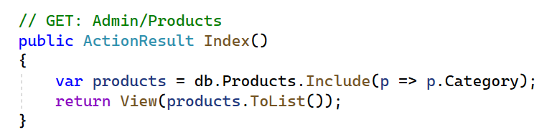
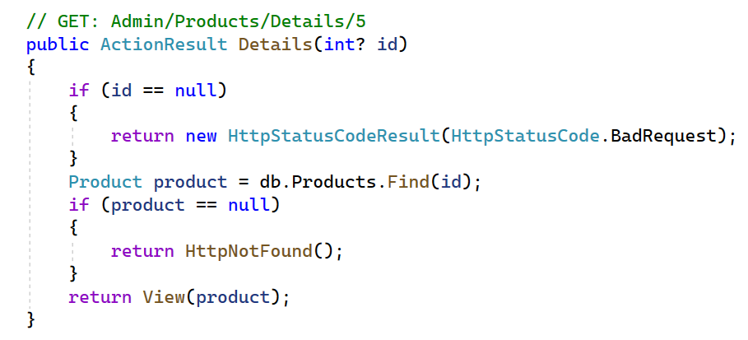
3. Quản lý Sản phẩm (CRUD từ 02 model Category, Product)
3.1. Controller: khai báo using System.Linq;; using System.Data.Entity;
Index | Details
db.Products.Include(p => p.Category): liên kết 2 lớp model Product và Category bằng mệnh đề INCLUDE, sau đó lấy toàn bộ danh sách các Product và thuộc tính tham chiếu Category của Product | Int? id: giá trị id truyền vào có thể null Câu lệnh Find() dùng để tìm một bản ghi duy nhất theo trường mã ProductID

Slide 24
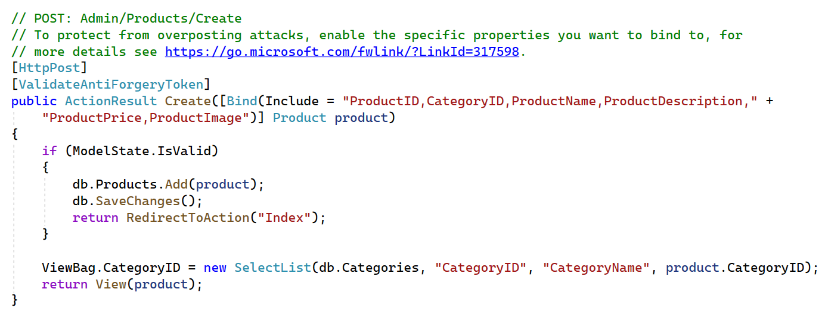
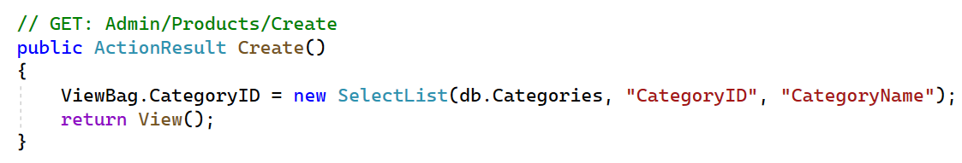
3. Quản lý Sản phẩm (CRUD từ 02 model Category, Product)
3.1. Controller
CREATE (GET): Hiển thị view Create để nhập dữ liệu sản phẩm | CREATE (POST): Lưu dữ liệu đã cập nhật từ view Create vào DB
ViewBag: dùng để chứa dữ liệu tạm thời, có thể chia sẻ giữa tất cả các trang của ứng dụng SelectList(db.Categories, “CategoryID”, “CategoryName): truy xuất vào db.Categories và trả về danh sách Category gồm 2 trường dữ liệu CategoryID và CategoryName, để hiển thị dưới dạng List Box trong form Create | Thực hiện tương tự hàm Create của Category Nếu dữ liệu nhập vào sai: SelectList(db.Categories, “CategoryID”, “CategoryName): truy xuất vào db.Categories và trả về danh sách Category gồm 2 trường dữ liệu CategoryID và CategoryName, để hiển thị dưới dạng List Box trong form Create

Slide 25
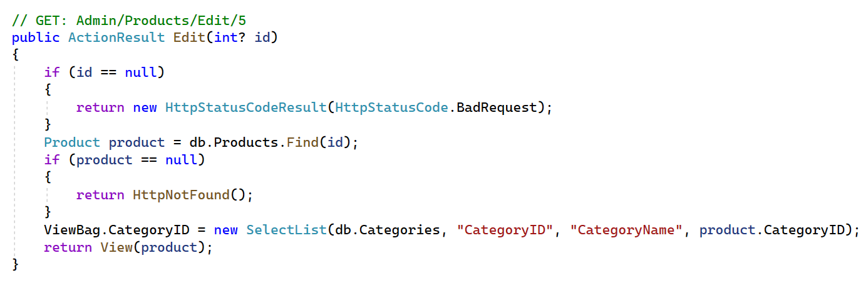
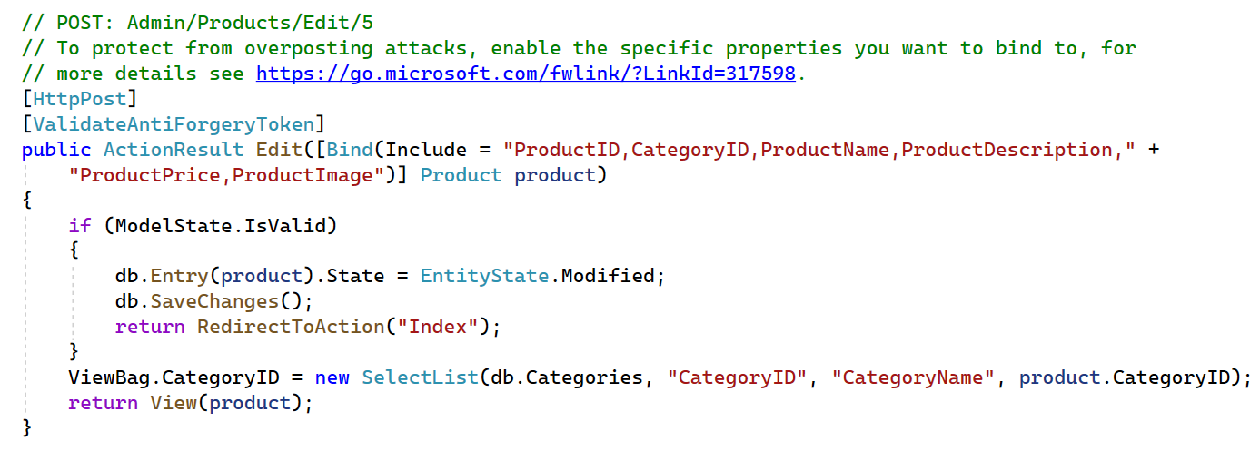
3. Quản lý Sản phẩm (CRUD từ 02 model Category, Product)
3.1. Controller
EDIT (GET): Lấy dữ liệu theo id đã chọn và hiển thị lên view | EDIT (POST): Lưu dữ liệu đã cập nhật từ view Edit vào DB
Đoạn code này có 01 phần giống nội dung của action Details SelectList(db.Categories, “CategoryID”, “CategoryName): truy xuất vào db.Categories và trả về danh sách Category gồm 2 trường dữ liệu CategoryID và CategoryName, để hiển thị dưới dạng List Box trong form Edit | Thực hiện tương tự hàm Edit của Category Nếu dữ liệu nhập vào sai: SelectList(db.Categories, “CategoryID”, “CategoryName): truy xuất vào db.Categories và trả về danh sách Category gồm 2 trường dữ liệu CategoryID và CategoryName, để hiển thị dưới dạng List Box trong form Edit

Slide 26
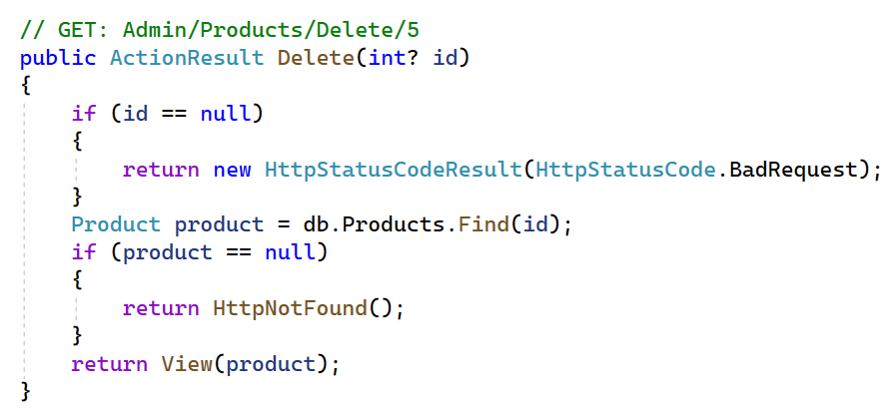
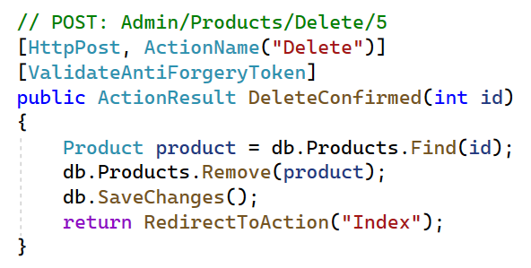
3. Quản lý Sản phẩm (CRUD từ 02 model Category, Product)
3.1. Controller
DELETE (GET): Lấy dữ liệu theo id đã chọn và hiển thị lên view Delete | DELETE (POST): Xóa bản ghi đã chọn ở view Delete
Đoạn code này giống nội dung của action Details | Thực hiện tương tự hàm Delete của Category

Slide 27
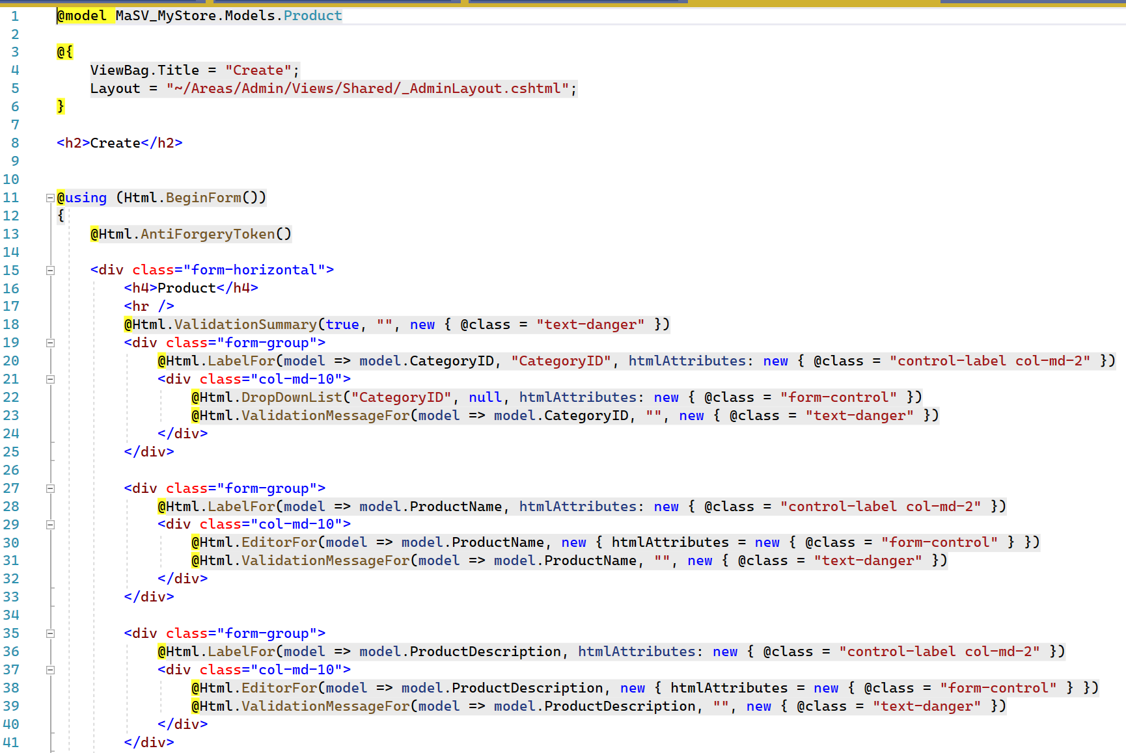
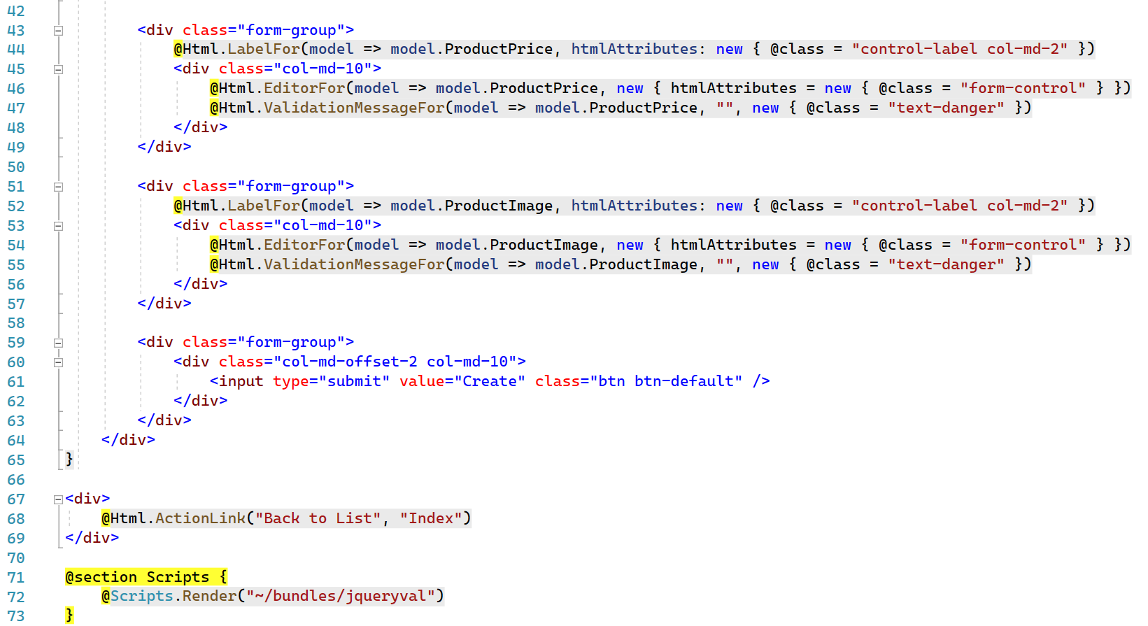
3. Quản lý Sản phẩm (CRUD từ 02 model Category, Product)
3.1. View
Create.cshtml
@model: truyền vào dưới dạng một bản ghi kiểu ProjectName.Models.Product

Slide 28
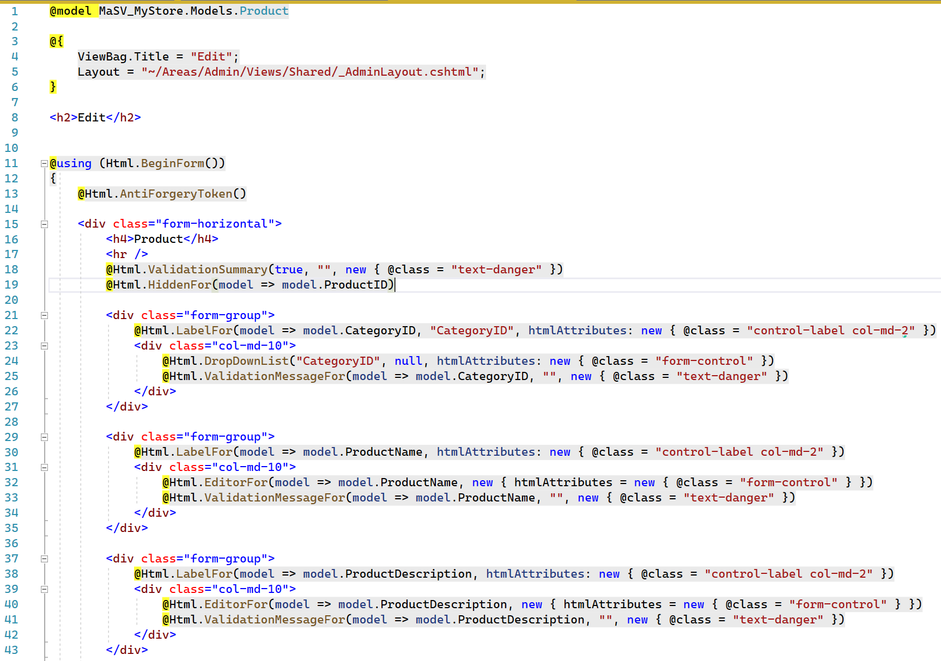
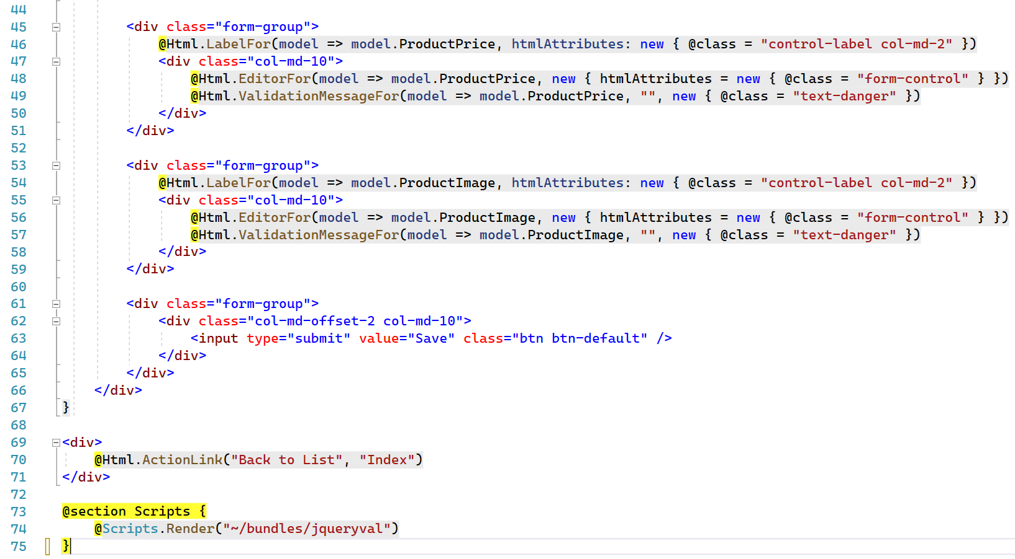
3. Quản lý Sản phẩm (CRUD từ 02 model Category, Product)
3.1. View
Edit.cshtml
@model: truyền vào dưới dạng một bản ghi kiểu ProjectName.Models.Product Giống code của fiel Create.cshtml, ngoại trừ thêm 01 dòng @Html.HiddenFor(model => model.ProductID) để lưu ID của sản phẩm đang chỉnh sửa

Slide 29
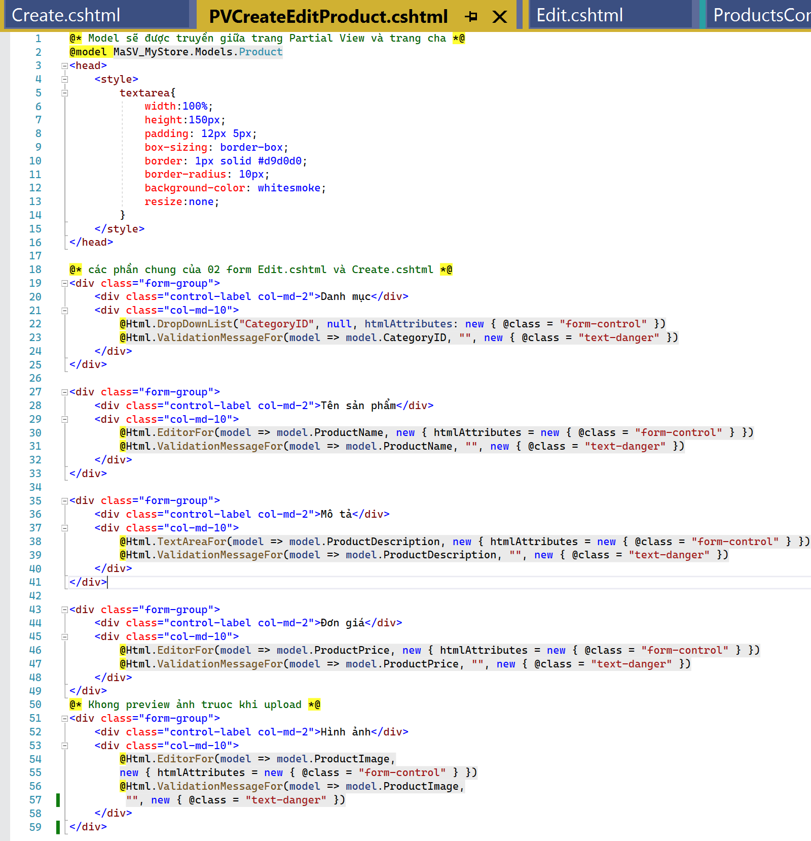
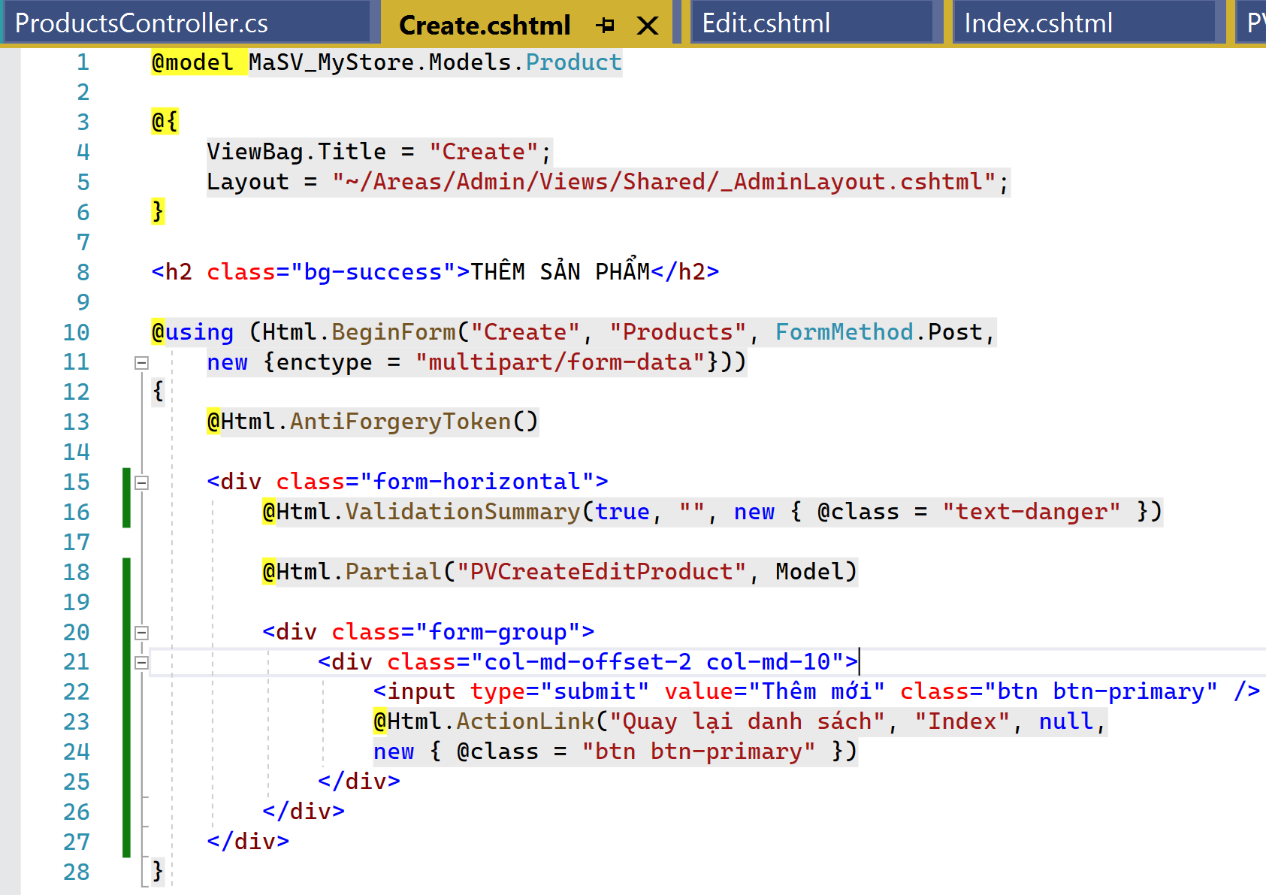
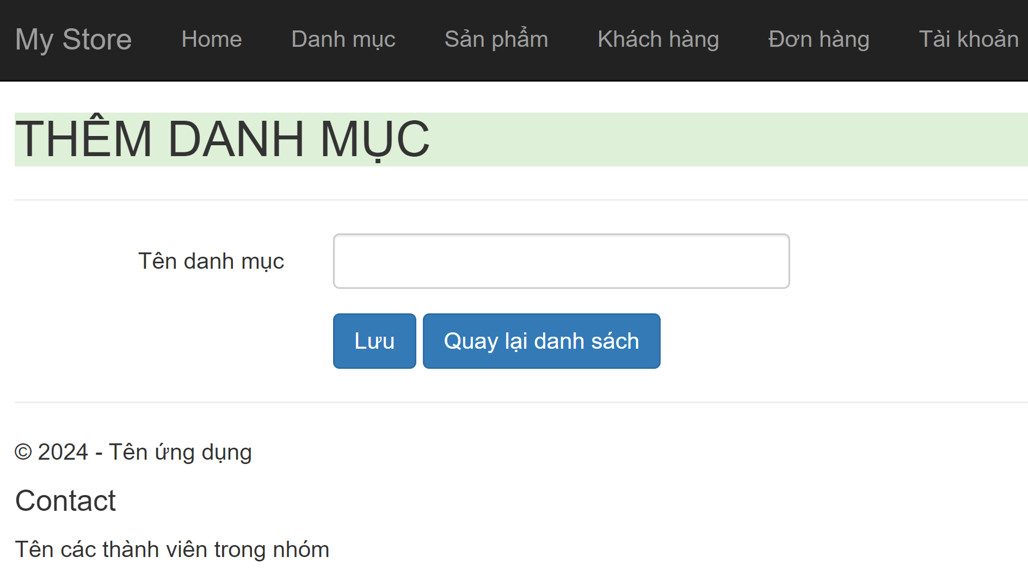
3. Quản lý Sản phẩm (CRUD từ 02 model Category, Product)
3.3. Tối ưu hóa code và tùy chỉnh giao diện: Create.cshtml và Edit.cshtml
View của 02 trang Create và Edit có đoạn code giống nhau
➔ Tạo 01 Partial View chứa các phần code giống nhau
➔ Nhúng Partial View vào trang View của Create và Edit bằng lệnh:
@html.Partial(“PartialViewName”, “modelName”)

Slide 30
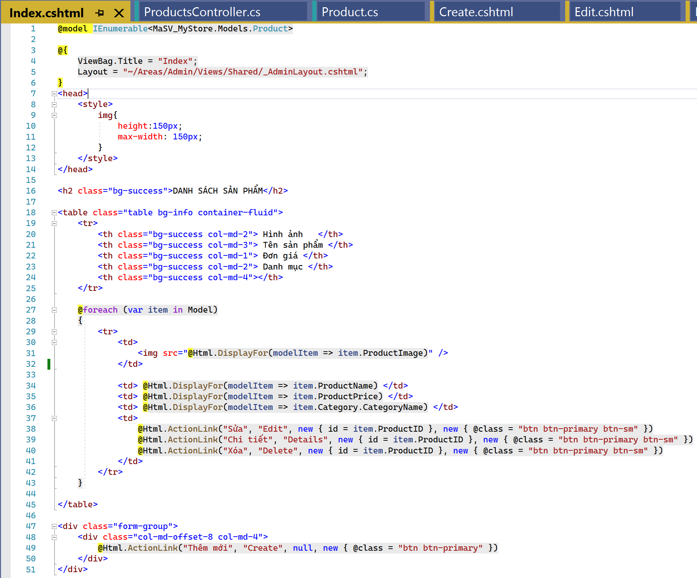
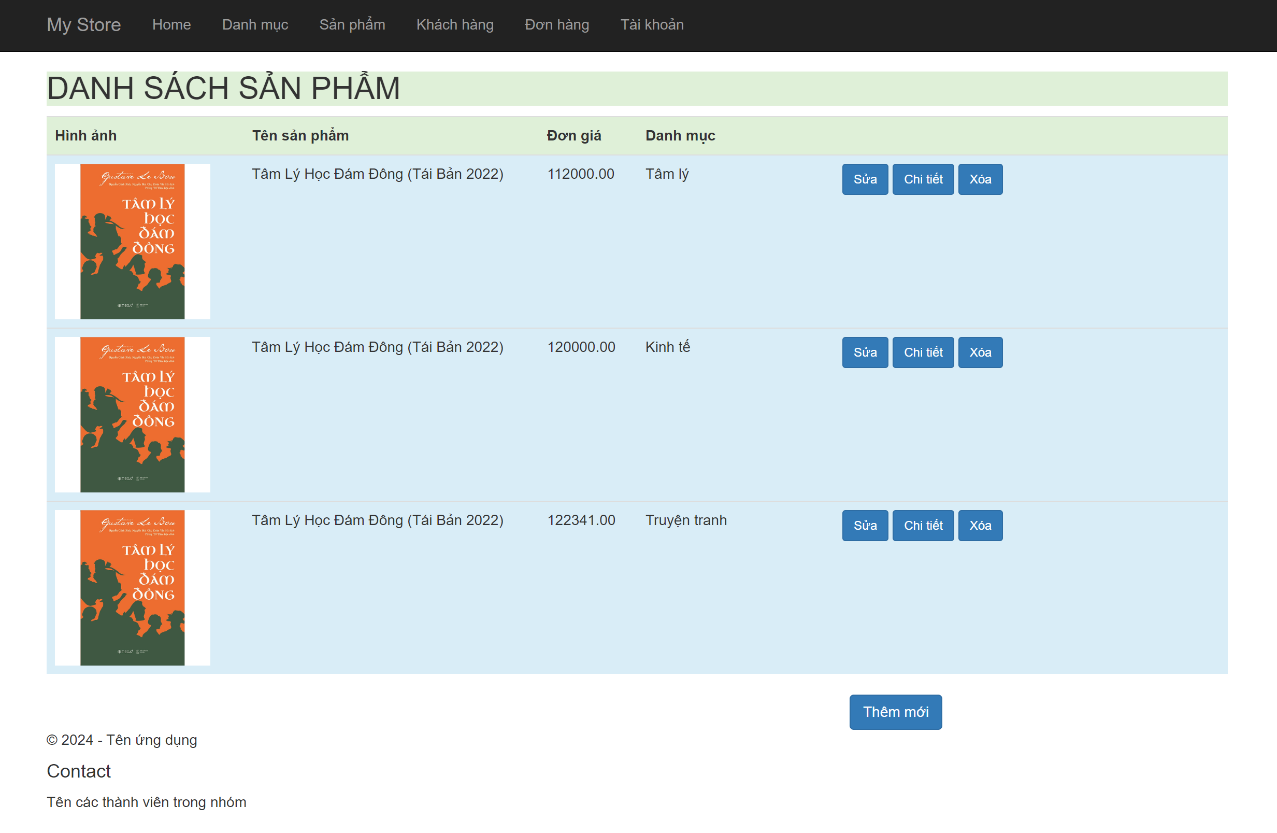
3. Quản lý Sản phẩm (CRUD từ 02 model Category, Product)
3.3. Tùy chỉnh giao diện theo biểu mẫu: Index.cshtml
Chỉnh tên các cột dữ liệu để hiển thị thân thiện hơn
Đổi tên các link ra tiếng việt
Format để link hiển thị dạng btton bằng lệnh: @Html.ActionLink(“linkText", “actionName", “routeValue”, new {@class =“tên lớp button của bootstrap”})
Format màu nền cho tiêu đề Form và tiêu đề Table

Slide 31
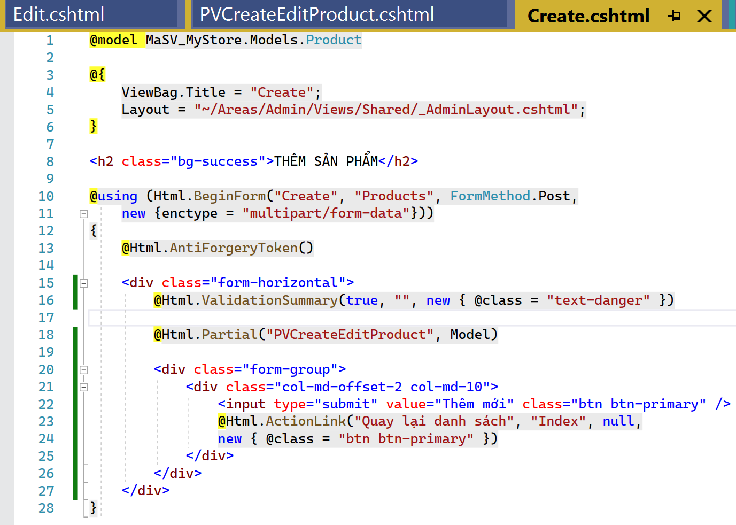
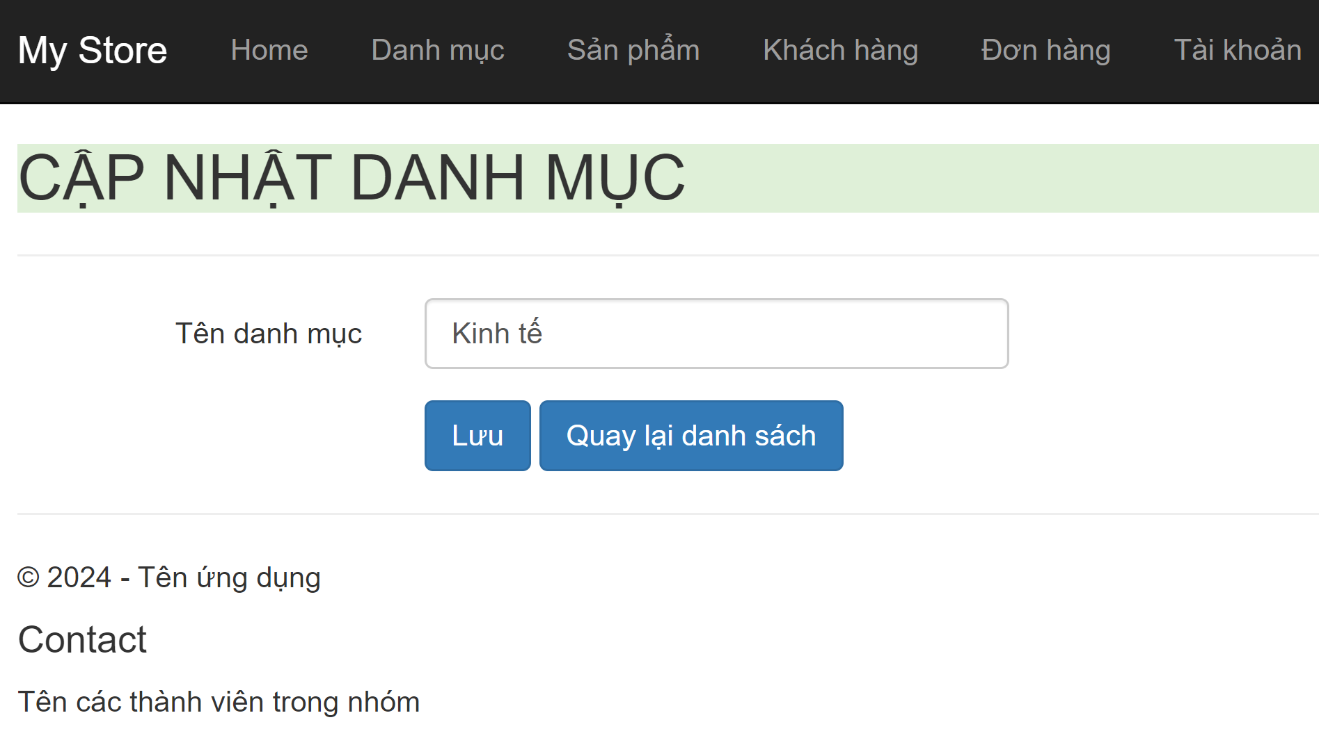
3. Quản lý Sản phẩm (CRUD từ 02 model Category, Product)
3.3. Tối ưu hóa code và tùy chỉnh giao diện: Create.cshtml và Edit.cshtml
View của 02 trang Create và Edit có đoạn code giống nhau
➔ Tạo 01 Partial View chứa các phần code giống nhau
➔ Nhúng Partial View vào trang View của Create và Edit bằng lệnh: @html.Partial(“PartialViewName”, “modelName”)

Slide 32



3. Quản lý Sản phẩm (CRUD từ 02 model Category, Product)
3.3. Tối ưu hóa code và tùy chỉnh giao diện: Details.cshtml và Delete.cshtml
View của 02 trang Details và Delete có đoạn code giống nhau
➔ Tạo 01 Partial View chứa các phần code giống nhau, đặt tên PVProductInfo.cshtml
➔ Nhúng Partial View vào trang View của Detaills và Delete bằng lệnh:
@html.Partial(“PartialViewName”, “modelName”)

Slide 33


3. Quản lý Sản phẩm (CRUD từ 02 model Category, Product)
3.3. Tối ưu hóa code và tùy chỉnh giao diện: Details.cshtml và Delete.cshtml
View của 02 trang Details và Delete có đoạn code giống nhau
➔ Tạo 01 Partial View chứa các phần code giống nhau, đặt tên PVProductInfo.cshtml
➔ Nhúng Partial View vào trang View của Detaills và Delete bằng lệnh:
@html.Partial(“PartialViewName”, “modelName”)

Slide 34

3. Quản lý Sản phẩm (CRUD từ 02 model Category, Product)
3.4. Chỉnh sửa chức năng để có thể upload ảnh lên thư mục Content/images
Model: Product.cs
Tạo thư mục Content/images Khai báo thêm các thư viện sau: Using System.ComponentModel.DataAnnotation; Using System.Web; Khởi tạo giá trị mặc định cho ProductImage. Nếu link ảnh không hiển thị được thì sẽ hiện ảnh mặc định. Tạo thêm trường dữ liệu UploadImg kiểu HttpPostedFile để upload file ảnh. NotMapped: đánh dấu thuộc tính này không lưu trong DB

Slide 35


3. Quản lý Sản phẩm (CRUD từ 02 model Category, Product)
3.4. Chỉnh sửa chức năng để có thể upload ảnh lên thư mục Content/images
Controller: ProductsController
Khai báo thêm các thư viện sau: Using System.IO;
Khai báo thêm trường UploadImg vào phần bind của hàm POST của action Create và Delete: [Bind(Include = "ProductID, CategoryID, ProductName, ProductDescription, ProductPrice, ProductImage, UploadImg")]
Thêm đoạn code sau vào hàm POST của action Create và Delete if (product.UploadImg != null){ string filename = Path.GetFileName(product.UploadImg.FileName); string savePath = "~/Content/images/"; product.ProductImage = savePath + filename; product.UploadImg.SaveAs(Path.Combine(Server.MapPath(savePath), filename)); }

Slide 36



3. Quản lý Sản phẩm (CRUD từ 02 model Category, Product)
3.4. Chỉnh sửa chức năng để có thể upload ảnh lên thư mục Content/images
Create.cshtml | Edit.cshtml | PVCreateEditProduct.cshtml
Chỉnh sửa thuộc tính cho Form như sau để có thể upload file @using (Html.BeginForm("Create", "Products", FormMethod.Post, new {enctype="multipart/form-data"})) | Chỉnh sửa thuộc tính cho Form như sau để có thể upload file @using (Html.BeginForm(“Edit", "Products", FormMethod.Post, new {enctype="multipart/form-data"})) | Trong phần code của Hình ảnh, đổi đoạn code thành: @Html.TextBoxFor(model => model.UploadImg, new { htmlAttributes = new { @type = "file" } })

Slide 37
4. Tìm kiếm sản phẩm, Sắp xếp, phân trang kết quả
Model: Tạo ViewModel để lưu trữ các tiêu chí và kết quả tìm kiếm
View:
  Partial View PVListProduct.cshtml: lưu trữ kết quả tìm kiếm và sắp xếp
  Form Index.cshtml: lưu trữ các tiêu chí tìm kiếm, sắp xếp
ProductsController: chỉnh sửa action Index để
  Tìm kiếm sản phẩm
  Sắp xếp kết quả tìm kiếm
  Phân trang kết quả tìm kiếm
Link Video hướng dẫn:

Slide 38

4. Tìm kiếm sản phẩm, Sắp xếp, phân trang kết quả
4.1. Tìm kiếm sản phẩm theo từ khóa (có trong tên, mô tả hoặc danh mục sản phẩm)

Slide 39



4. Tìm kiếm sản phẩm, Sắp xếp, phân trang kết quả
4.1. Tìm kiếm sản phẩm theo từ khóa (có trong tên, mô tả hoặc danh mục sản phẩm)
Model | Controller
Tạo một ViewModel để truyền dữ liệu tìm kiếm Trong Model, tạo folder đặt tên ViewModel Add 1 class vào thư mục ViewModel, đặt tên SearchProductVM.cs | Controller: cập nhật action Search (dạng GET để hiển thị form Search và kết quả cho phép tìm theo Tên, mô tả hoặc danh mục sản phẩm) Khai báo: using ProjectName.Models.ViewModel;

Slide 40


4. Tìm kiếm sản phẩm, Sắp xếp, phân trang kết quả
4.1. Tìm kiếm sản phẩm theo từ khóa (có trong tên, mô tả hoặc danh mục sản phẩm)
View: Index.cshtml | Partial View: ProductListPV.cshtml
@model: đổi sang dạng ProjectName.Models.ViewModel.ProductSearchVM @using (Html.BeginForm("Index", "Products", FormMethod.Get)): để thêm phần tiêu chí tìm kiếm | Tạo Partial View, đặt tên PVListProduct.cshtml chứa phần kết quả tìm kiếm. Cut phần hiển thị kết quả của trang Index.cshtml hiện tại sang partial view @model: đổi sang dạng ProjectName.Models.ViewModel.ProductSearchVM

Slide 41

4. Tìm kiếm sản phẩm, Sắp xếp, phân trang kết quả
4.2. Tìm kiếm sản phẩm nâng cao (bổ sung thêm giá)

Slide 42


4. Tìm kiếm sản phẩm, Sắp xếp, phân trang kết quả
4.2. Tìm kiếm sản phẩm nâng cao (bổ sung thêm khoảng giá)
ViewModel: SearchProductVM.cs | Controller
Cập nhật view model ProductSearchVM.cs: thêm các thuộc tính tìm kiếm nâng cao theo khoảng giá minPrice, maxPrice | Chỉnh sửa tham số của hàm Index, thêm tham số minPrice, maxPrice (có trong View Model) Cập nhật lại câu query để lấy kết quả

Slide 43

4. Tìm kiếm sản phẩm, Sắp xếp, phân trang kết quả
4.3. Sắp xếp kết quả tìm kiếm (tăng giảm theo tên hoặc giá sản phẩm)

Slide 44

4. Tìm kiếm sản phẩm, Sắp xếp, phân trang kết quả
4.2. Tìm kiếm sản phẩm nâng cao (bổ sung thêm khoảng giá)
View: Index.cshtml
Cập nhật Index.cshtml để bổ sung thêm 02 trường MinPrice và MaxPrice vào phần tiêu chí tìm kiếm

Slide 45


4. Tìm kiếm sản phẩm, Sắp xếp, phân trang kết quả
4.3. Sắp xếp kết quả tìm kiếm (tăng giảm theo tên hoặc giá sản phẩm)
ViewModel: SearchProductVM.cs | Controller
Cập nhật view model ProductSearchVM.cs: thêm thuộc tính sortOrder để sắp xếp kết quả tìm kiếm | Chỉnh sửa tham số của hàm Index, thêm tham số sortOrder (có trong View Model) Cập nhật lại câu query để lấy kết quả

Slide 46

4. Tìm kiếm sản phẩm, Sắp xếp, Phân trang kết quả
4.3. Sắp xếp kết quả tìm kiếm (tăng giảm theo tên hoặc giá sản phẩm)
View: Search.cshtml
Cập nhật Index.cshtml để bổ sung thêm phần tùy chọn sắp xếp Tăng dần / Giảm dần theo tên hoặc giá sản phẩm

Slide 47

4. Tìm kiếm sản phẩm, Sắp xếp, phân trang kết quả
4.4. Phân trang kết quả tìm kiếm

Slide 48

4. Tìm kiếm sản phẩm, Sắp xếp, phân trang kết quả
4.4. Phân trang kết quả tìm kiếm
Cài đặt thư viện hỗ trợ phân trang
Mở NuGet Package Manager Console (Tools > Nuget Package Manager > Package Manager Console) Chạy lệnh sau để cài thư viện: Install-Package PagedList.Mvc Thư viện này cung cấp các phương thức giúp dễ dàng phân trang và hiển thị các liên kết chuyển trang trên View.
ViewModel: ProductSearchVM.cs
Khai báo: using PagedList.Mvc; Bổ sung thêm thuộc tính PageNumber và PageSize để lưu số trang hiện tại, và số lượng sản phẩm trên mỗi trang Thay thế Danh sách kết quả sản phẩm dạng: public List<Product> Products { get; set; } Thành dạng: public PagedList.IPagedList<Product> Products { get; set; }

Slide 49

4. Tìm kiếm sản phẩm, Sắp xếp, phân trang kết quả
4.3. Phân trang kết quả tìm kiếm
PartialView: PVListProduct.cshtml
Khai báo: using PagedList Bổ sung đoạn code để hiển phần phân trang

Slide 50

4. Tìm kiếm sản phẩm, Sắp xếp, phân trang kết quả
4.3. Phân trang kết quả tìm kiếm
Controller: cập nhật action Index
Khai báo: using PagedList Bổ sung thêm tham số int? page cho hàm Search sử dụng ToPagedList() từ thư viện PagedList.Mvc để chia nhỏ kết quả tìm kiếm thành nhiều trang, và gán giá trị cho model.Products

Slide 51
CÀI ĐẶT CHỨC NĂNG PHẦN KHÁCH HÀNG – ĐƠN HÀNG

Slide 52
5. Quản ký khách hàng và đơn hàng
Tạo tự động Controller + View theo dạng Controller with actions using entity framework tương ứng với lớp model Product
  Tạo controller ProductsController với các action sau:
    Index: hiển thị danh sách Danh mục (gồm 1 action dạng GET)
    Create: tạo một Danh mục mới (gồm 2 action dạng GET, POST)
    Edit: cập nhật thông tin một Danh mục đã có (gồm 2 action dạng GET, POST)
    Delete: xóa một Danh mục đã có (gồm 2 action dạng GET, POST)
  Trong View\Products, tạo các file View tương ứng với các action
    Index.cshtml
    Create.cshtml
    Edit.cshtml
    Delete.cshtml
Link Video hướng dẫn:

Slide 53

Chức năng Quản lý khách hàng
Customer | Admin
Đăng ký (Register) | Xem danh sách tài khoản khách hàng (List)
Đăng nhập (Login) | Xam chi tiết thông tin tài khoản khách hàng (Detail)
Xem thông tin cá nhân (Detail) | Đăng nhập (Login)
Chỉnh sửa thông tin cá nhân (Edit)

Slide 54
Chức năng Customer
Customer | Admin
Đăng ký (Register) | Xem danh sách khách hàng (List)
Đăng nhập (Login) | Xam chi tiết thông tin khách hàng (Detail)
Xem thông tin cá nhân (Detail)
Chỉnh sửa thông tin cá nhân (Edit)

Slide 55


Admin Site – Customer (khách hàng)

Slide 56


Admin Site – Trang Home
Google Chart

